Slide 1
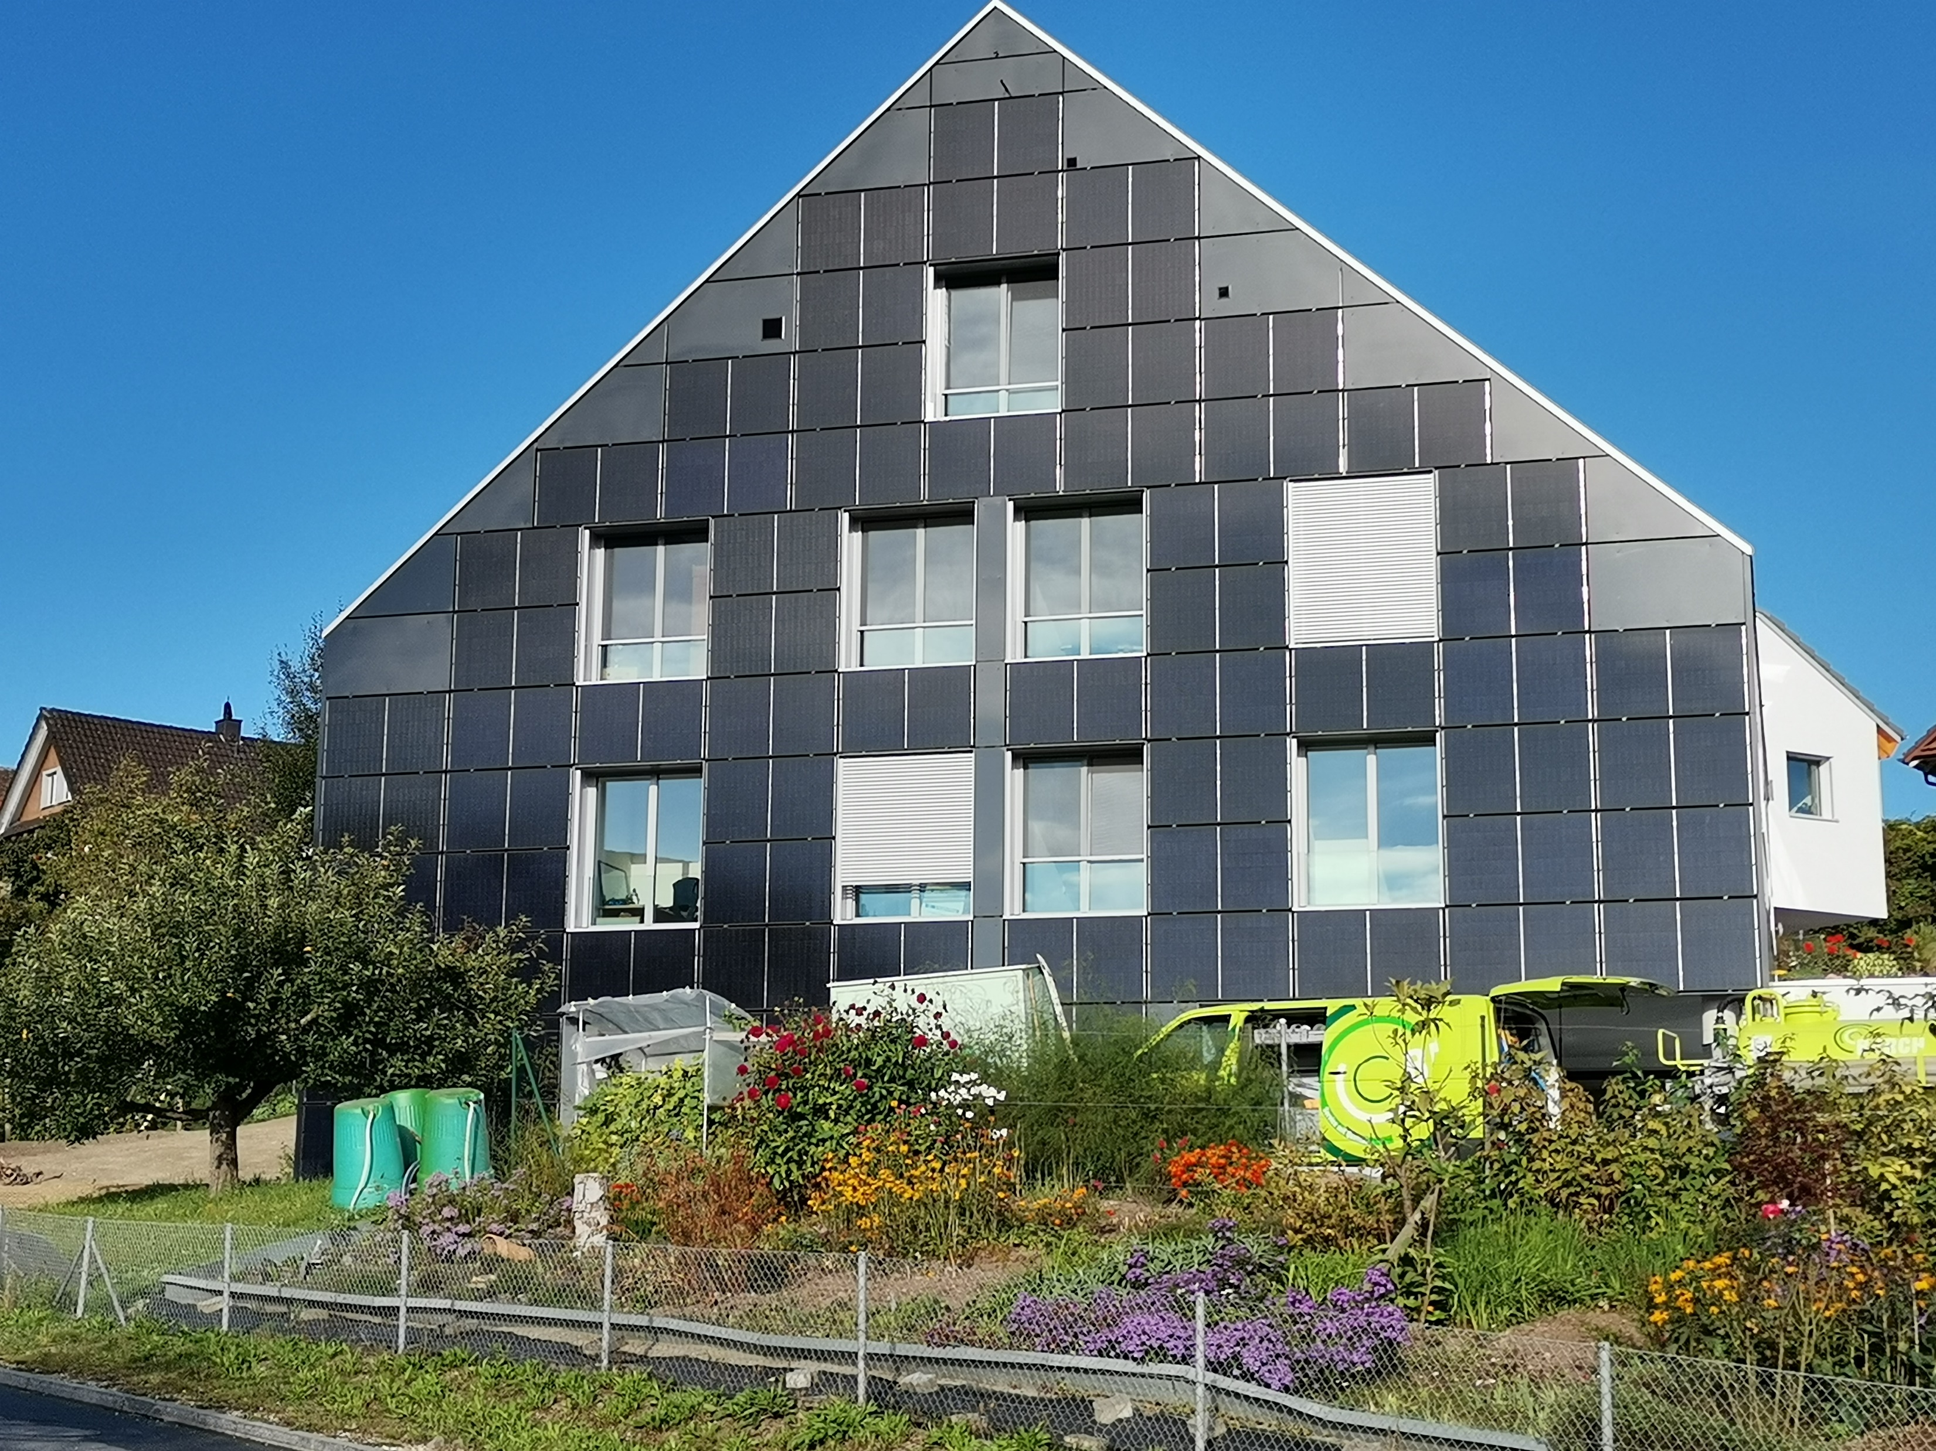
Willkommen bei SynergiePlus
Solar durch den Winter
Mit einem Appell an Sie!
18.08.2022
Architekt:
Matthias Oldani
Bauherr:
Barbara und Markus Ursprung
Projekt-Start: 2010
Zukunft
www.synergieplus.ch

Slide 2
Stimmt das?
Ein autarkiefähiges Mehrfamilienhaus ist unmöglich!
Solarenergie ist keine Lösung für die Winterstromlücke!
Strom / Elektrizität ist das Problem nicht Thermische Energie
Mit Solarenergie haben wir im Sommer zu viel Energie, die das Netz zusammenbrechen lässt!
Mit Solarenergie haben wir im Sommer schwankend Energie, die das Netz destabilisiert!
Was hast du geleistet? Geh du mit gutem Beispiel voran!

Slide 3
Ist der Heizenergieverbrauch relevant?
Gesamt ‘Energieverbrauch’ Schweiz 208TWh (2020)
Ist 36% des
Gesamtenergieverbrauchs
relevant?
100TWh ‘verbrauchen’ die Gebäude, davon werden 75TWh verheizt.
Heizfläche CH 800Mio m2 brauchen jeden Winter 75TWh zum Heizen.
75TWh sind 75’000’000’000’000Wh
12 Nullen !
1m² braucht somit 93’750 Wh oder 94kWh jedes Jahr im Winter.
Das sind nicht die Schlimmsten,
das ist der Durchschnittsverbrauch in der Schweiz!
…und fällt in die produktionsarme Winter-Zeit!

Slide 4
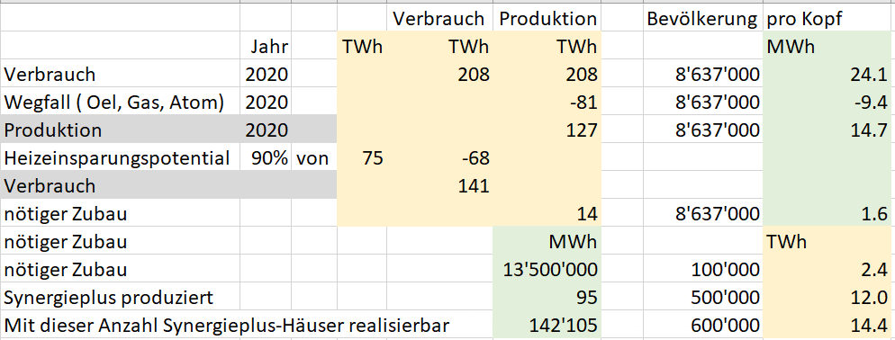
5 Schritte zur Lösung:
Isolation, Wärmepumpe, Speicher, Zubau, Reduktion
Personen verbrauchen
Zubau
2 AKWs
Bevölkerungsreduktion

Slide 5
Projekt Ablauf – Die Umsetzung
Viele Gesetze und Behörden verhindern und behindern gute neue Lösungen!
Oder haben Sie schon einmal gelesen, dass §2 des Baugesetzes beachtet wurde?
Kennen Sie §2?
2014 Projekt Muri
  Landkauf mitten in Muri
  Gestaltungsplan
  Baueingabe
  Ablehnung
  Weiterzug
2018 Gerichtsentscheid:
  keine Baubewilligung wegen privaten Vorrechten aus den 70er Jahren.
Notes:
Verhältnismässigkeit: Kanton und Gemeinden sollen sich auf das beschränken, was zur Erfüllung ihrer Aufgabe nötig ist.

Slide 6

Projekt Ablauf – Die Umsetzung
… und jetzt?
Viele Gesetze und Behörden verhindern und behindern gute neue Lösungen!
Aber glücklicherweise nicht alle!

Slide 7
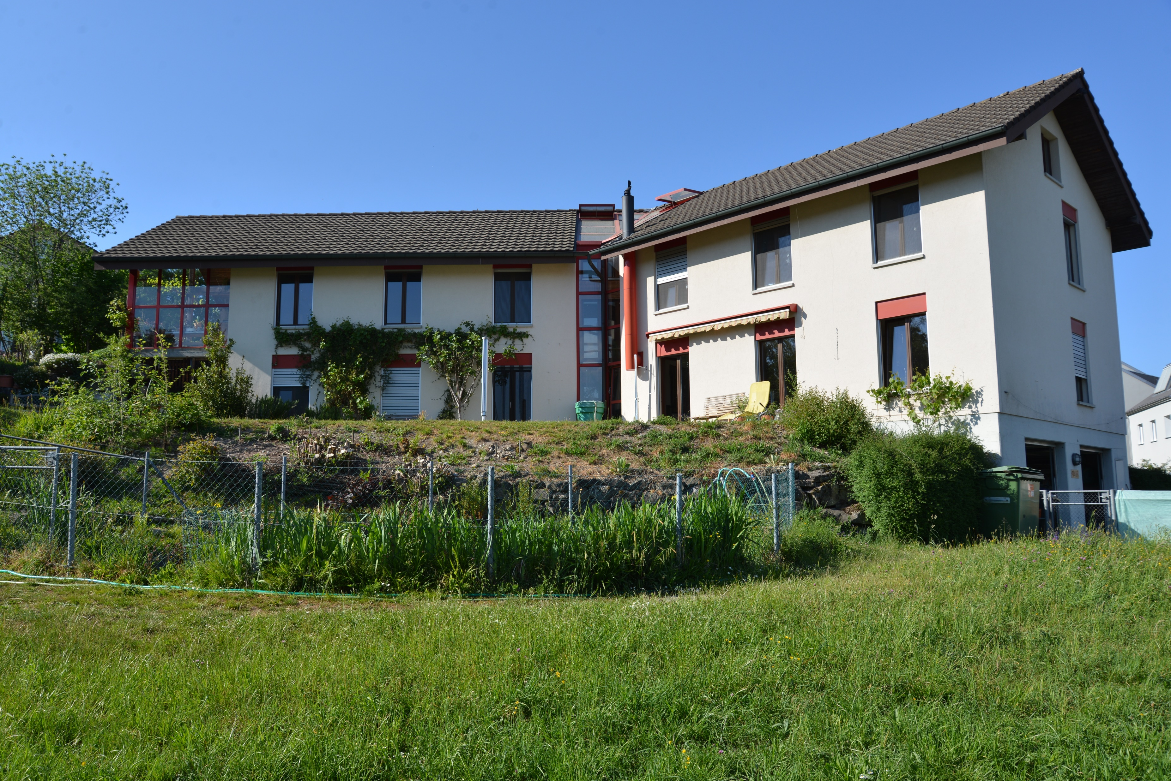
Unser Zuhause bis 2020

Slide 8
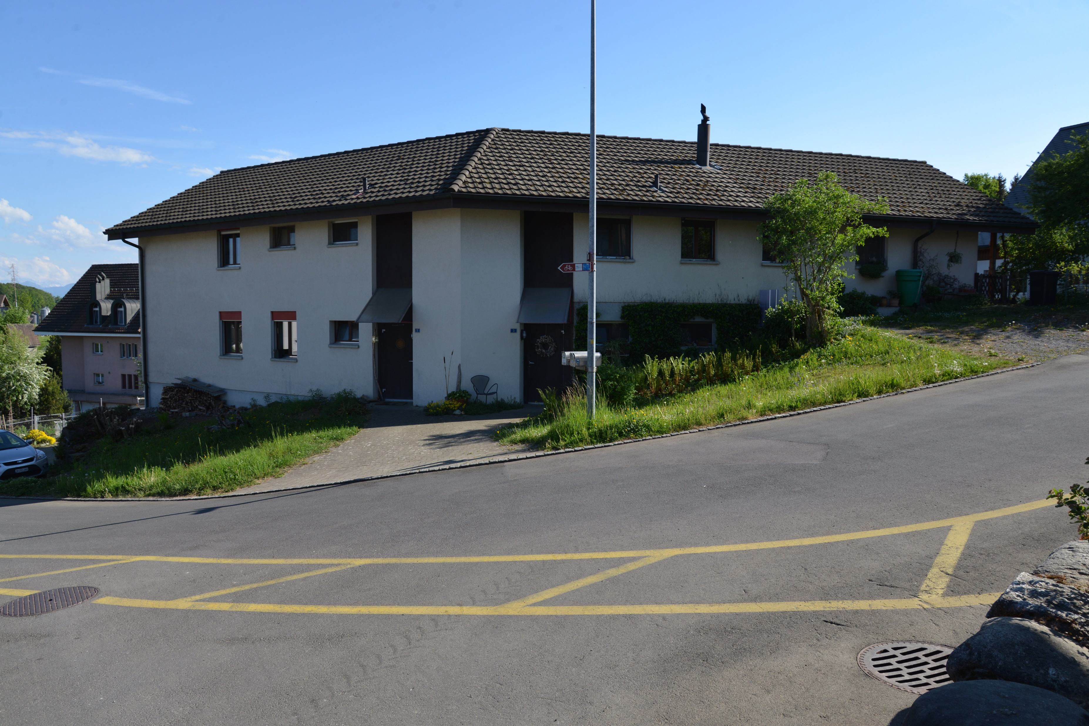
…von Norden

Slide 9
Projekt 2 – Die Umsetzung ‘Benzenschwil’
Neustart: Benzenschwil
15.3.2019 Baueingabe
6.2.2020 Baubewilligung
1.8.2020 Baustart mit Abriss
21.8.2021 Einzug der ersten 4 Bewohner
September 2021 Vollbesetzung 13 Personen von 2 bis 67 Jahren

Slide 10
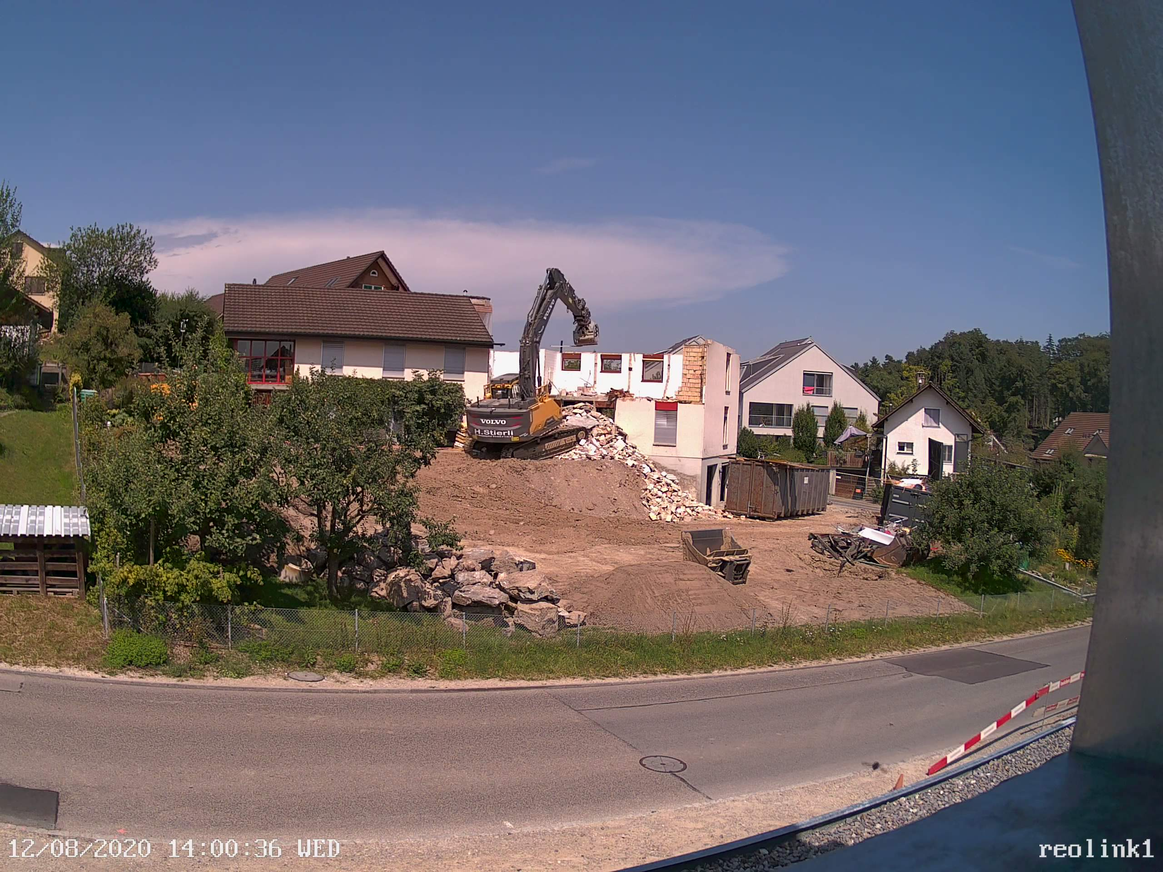

Slide 11
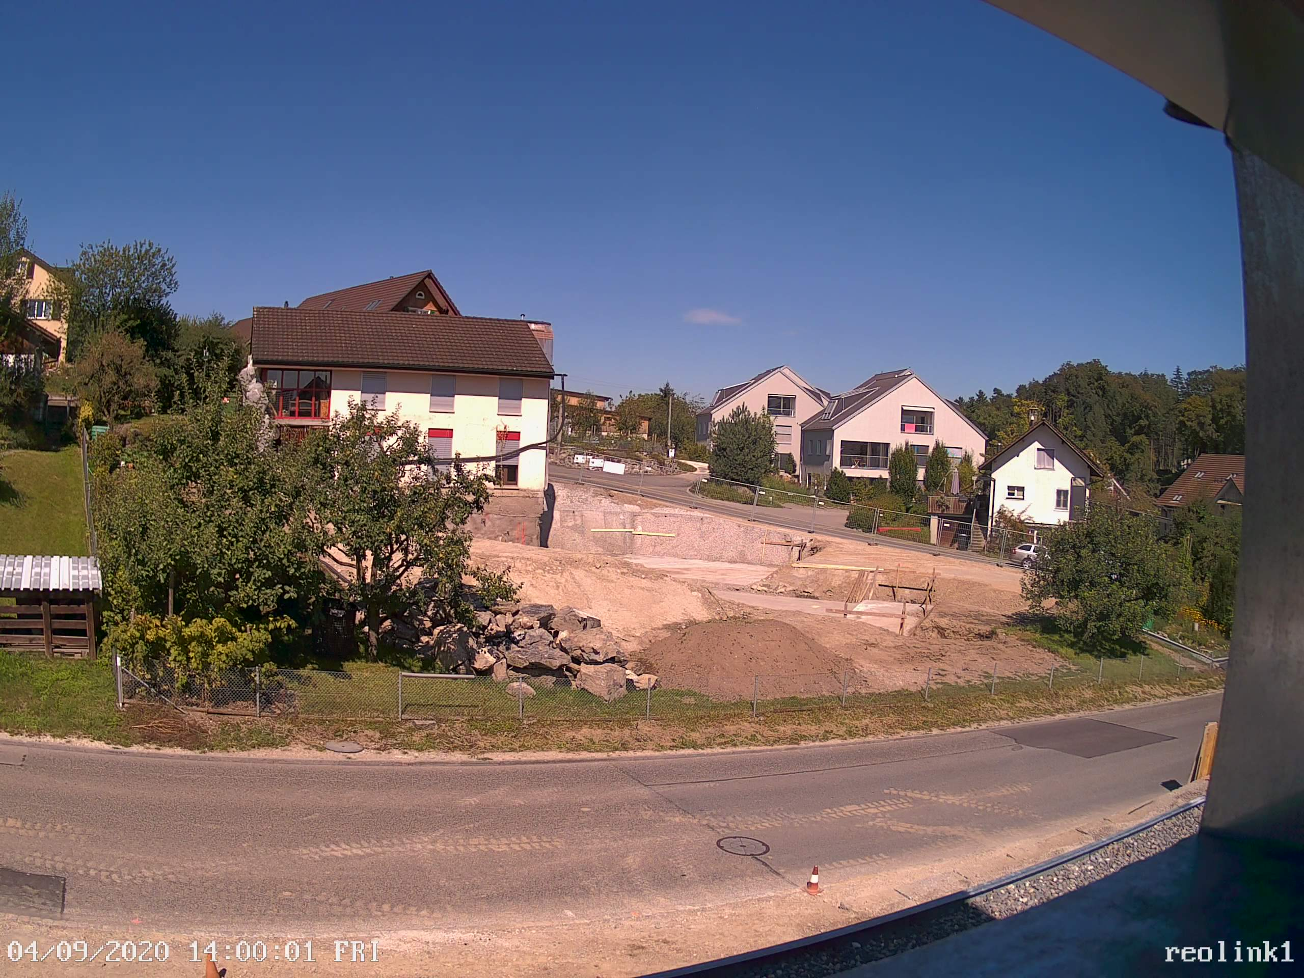

Slide 12
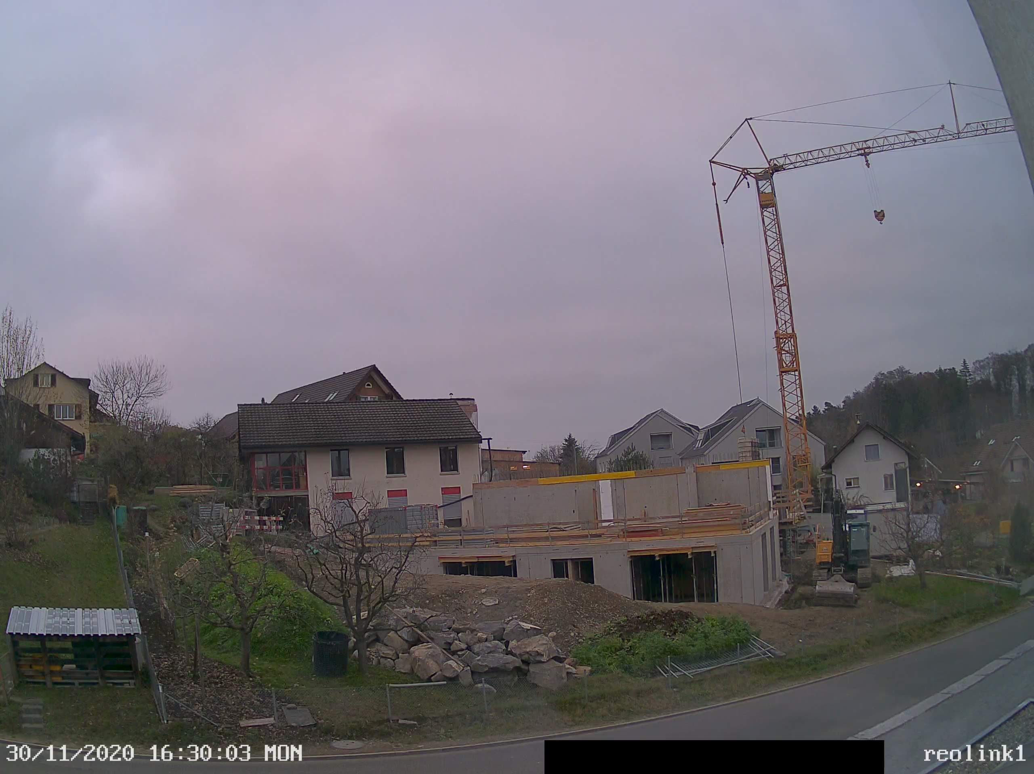

Slide 13
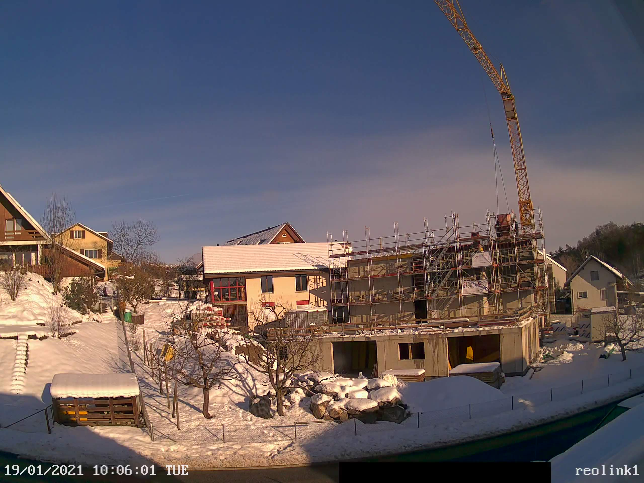

Slide 14
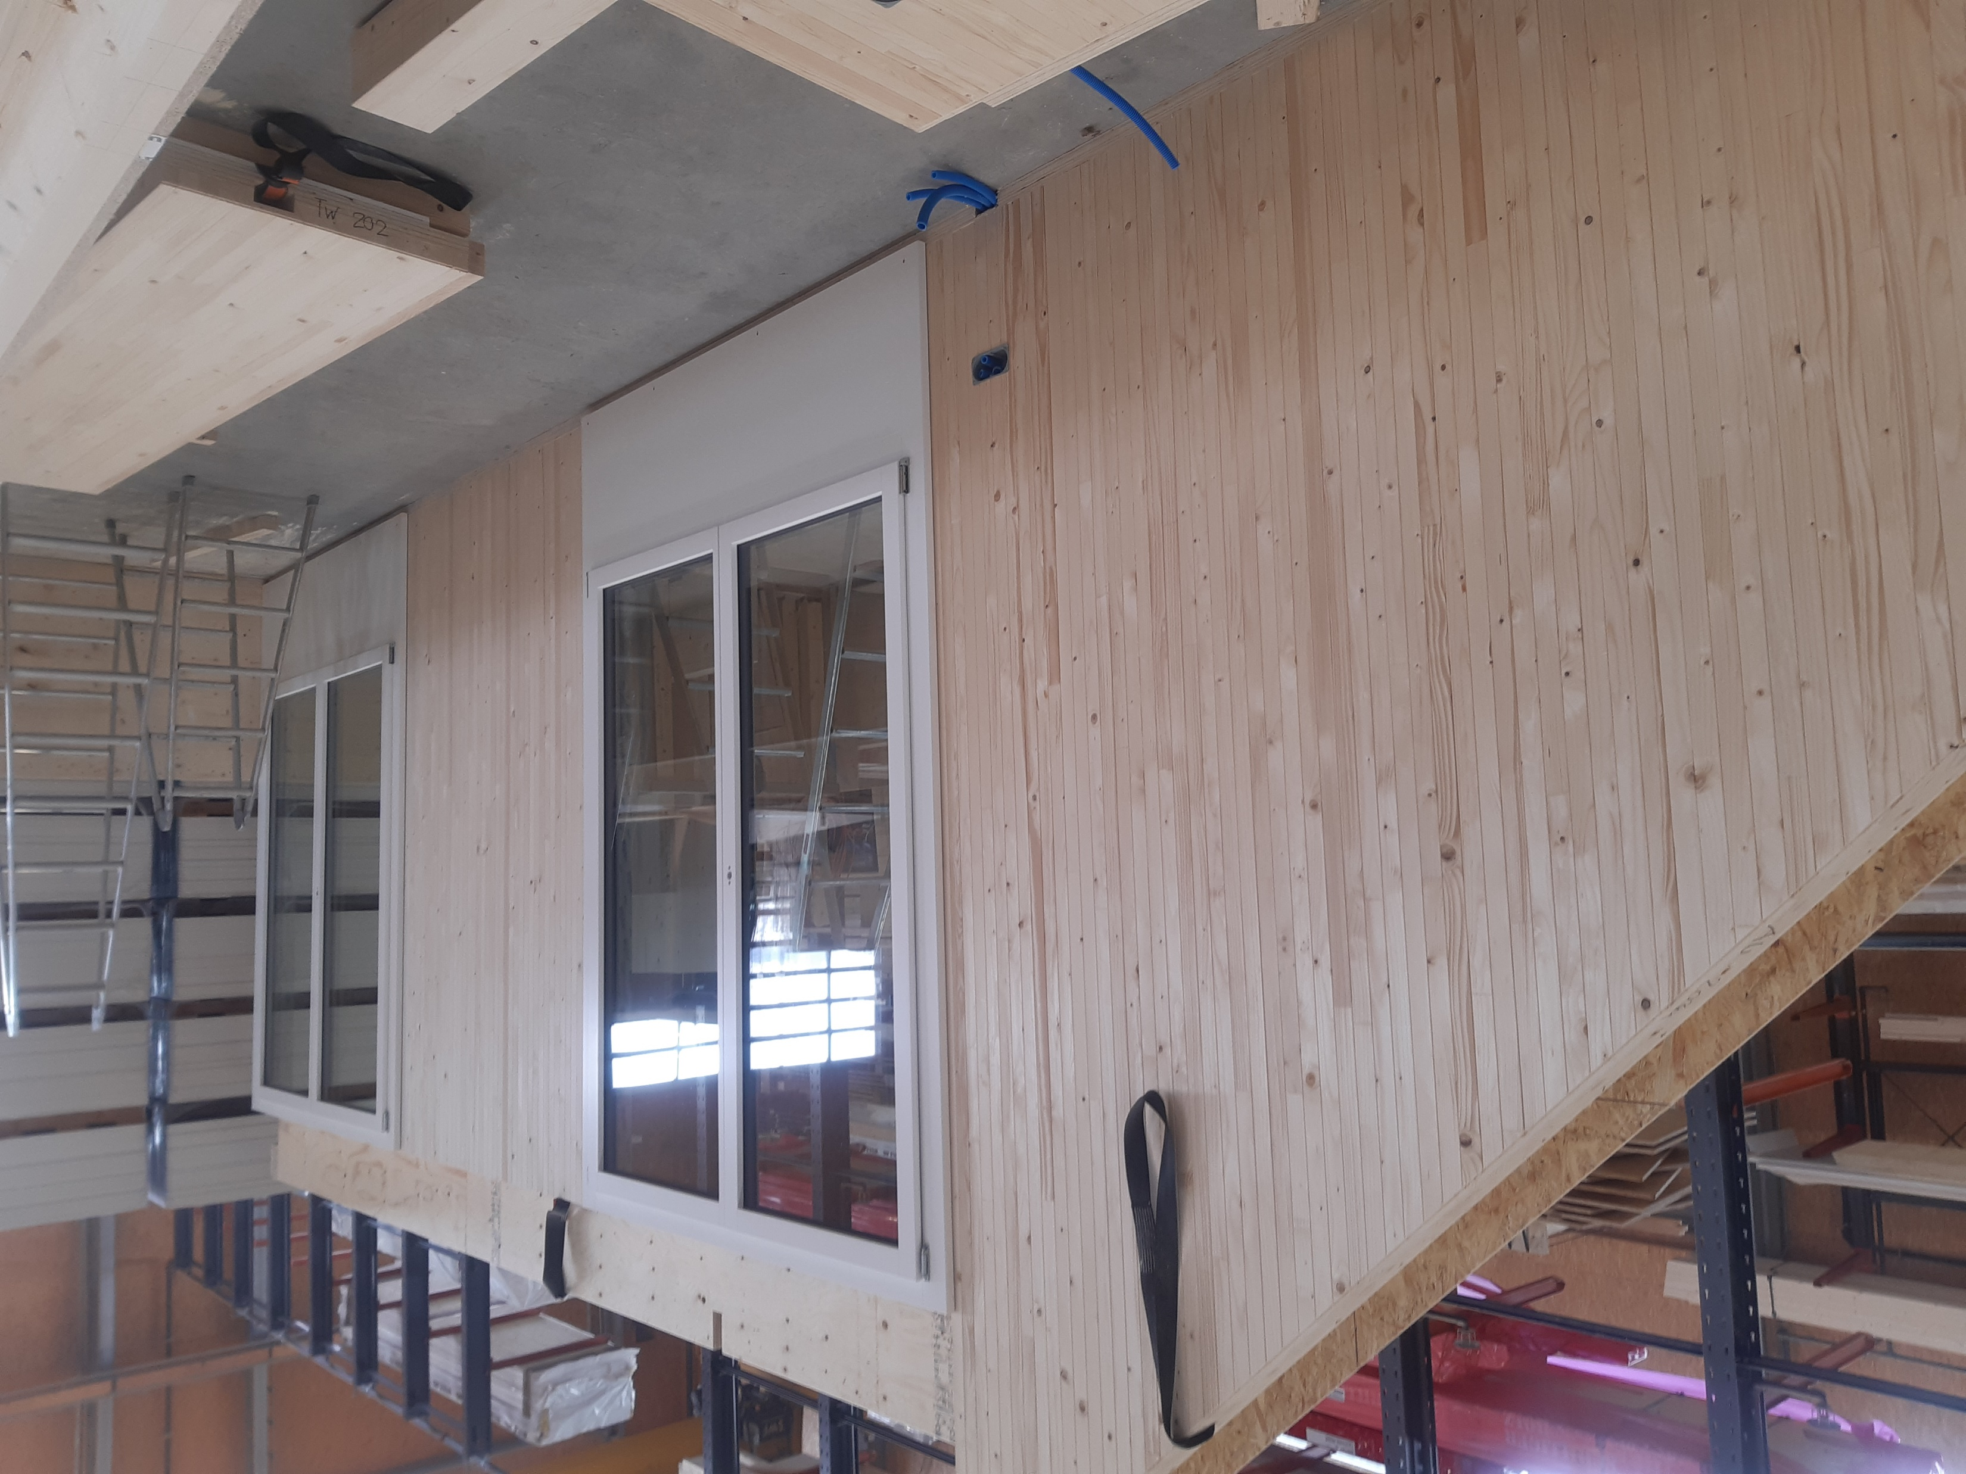

Slide 15
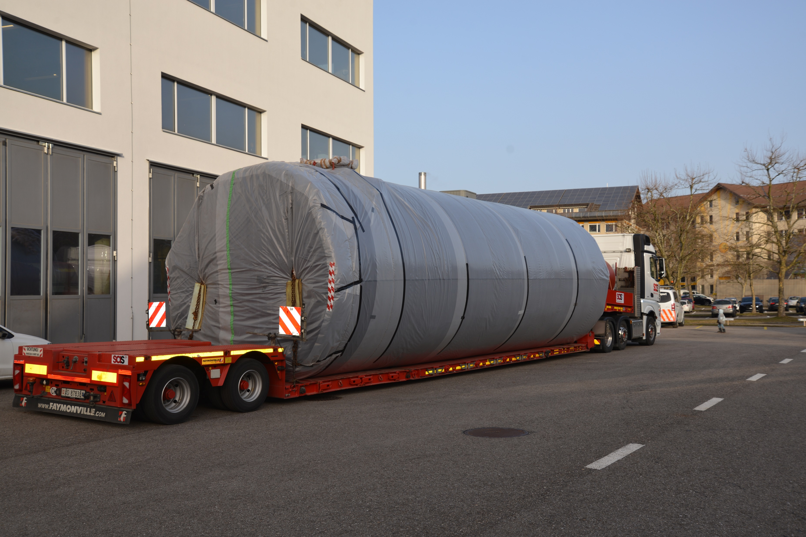

Slide 16
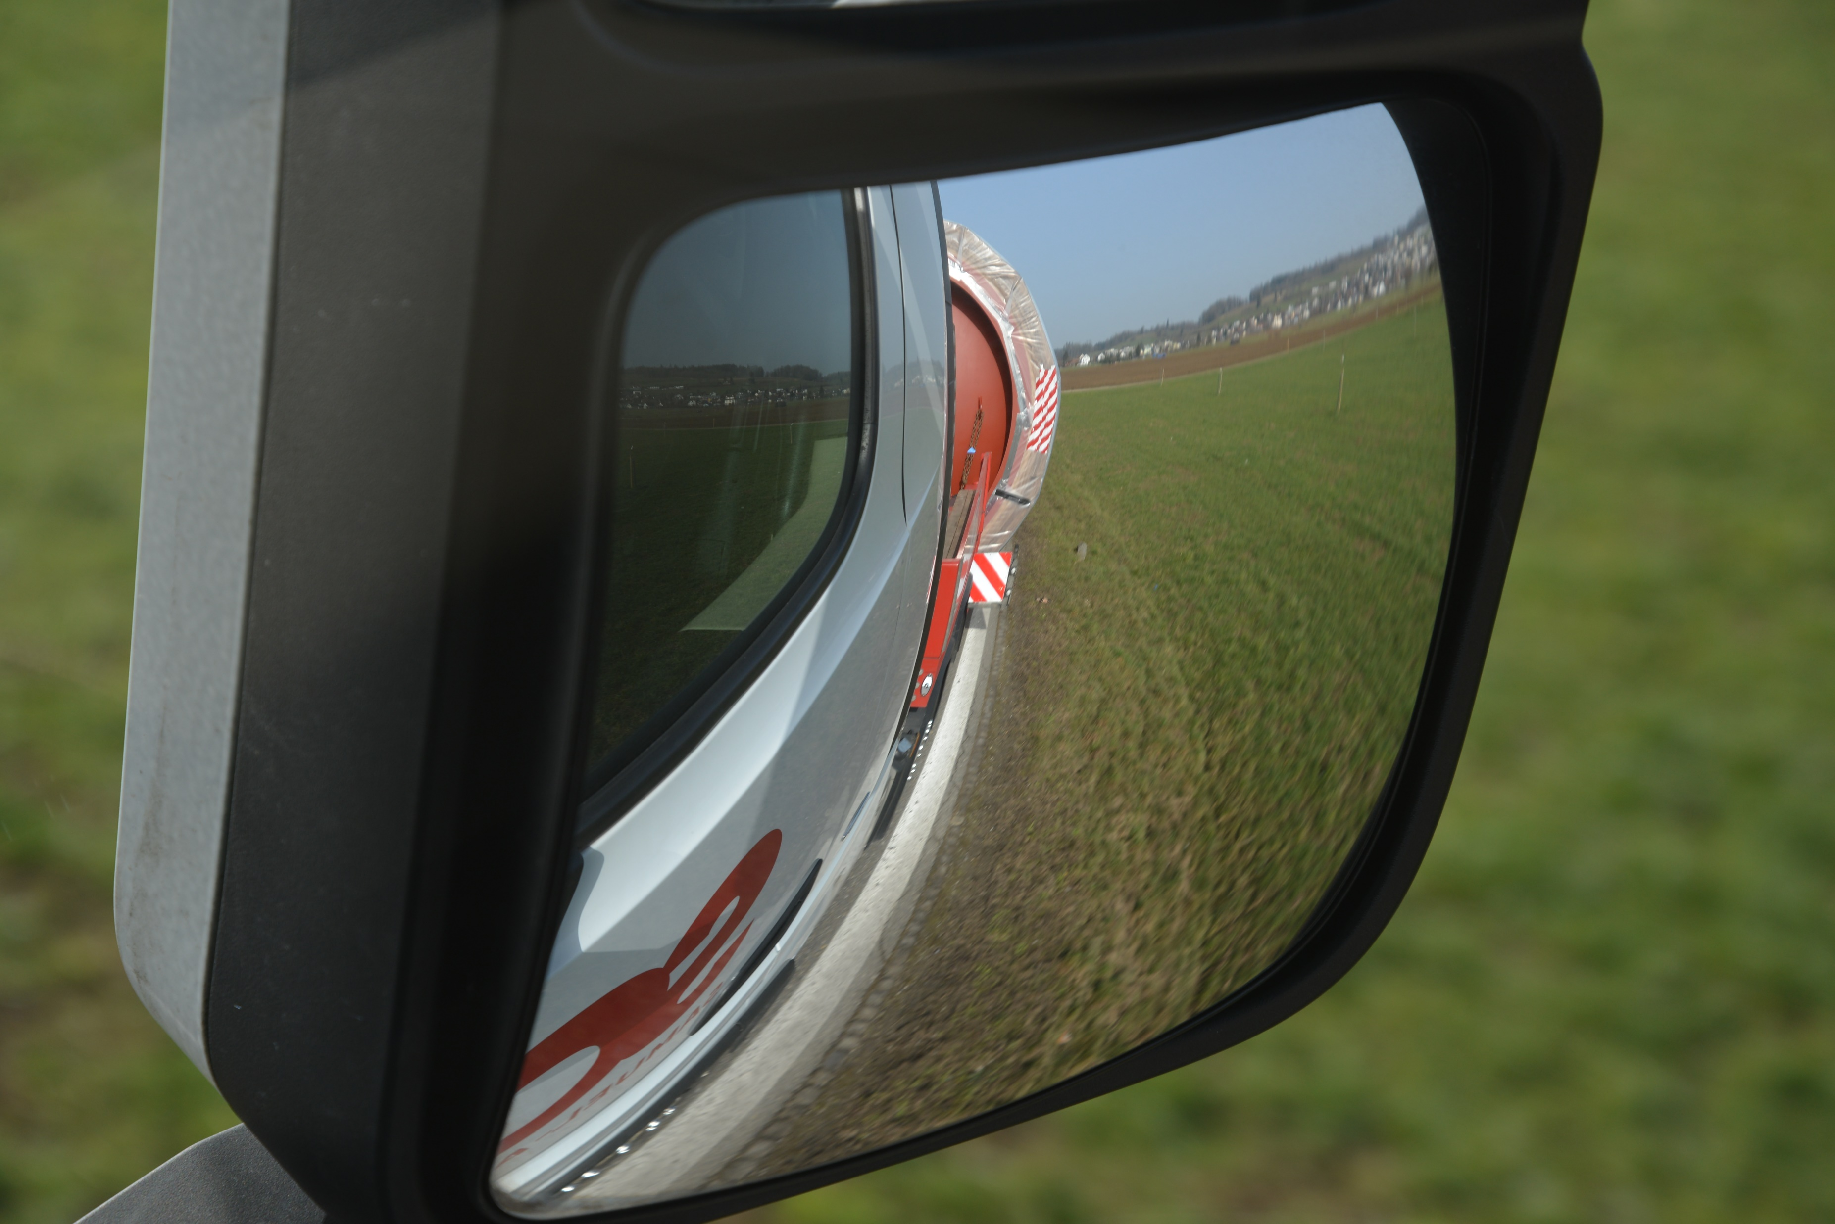
Ein wenig mehr Tank – als Strasse!

Slide 17
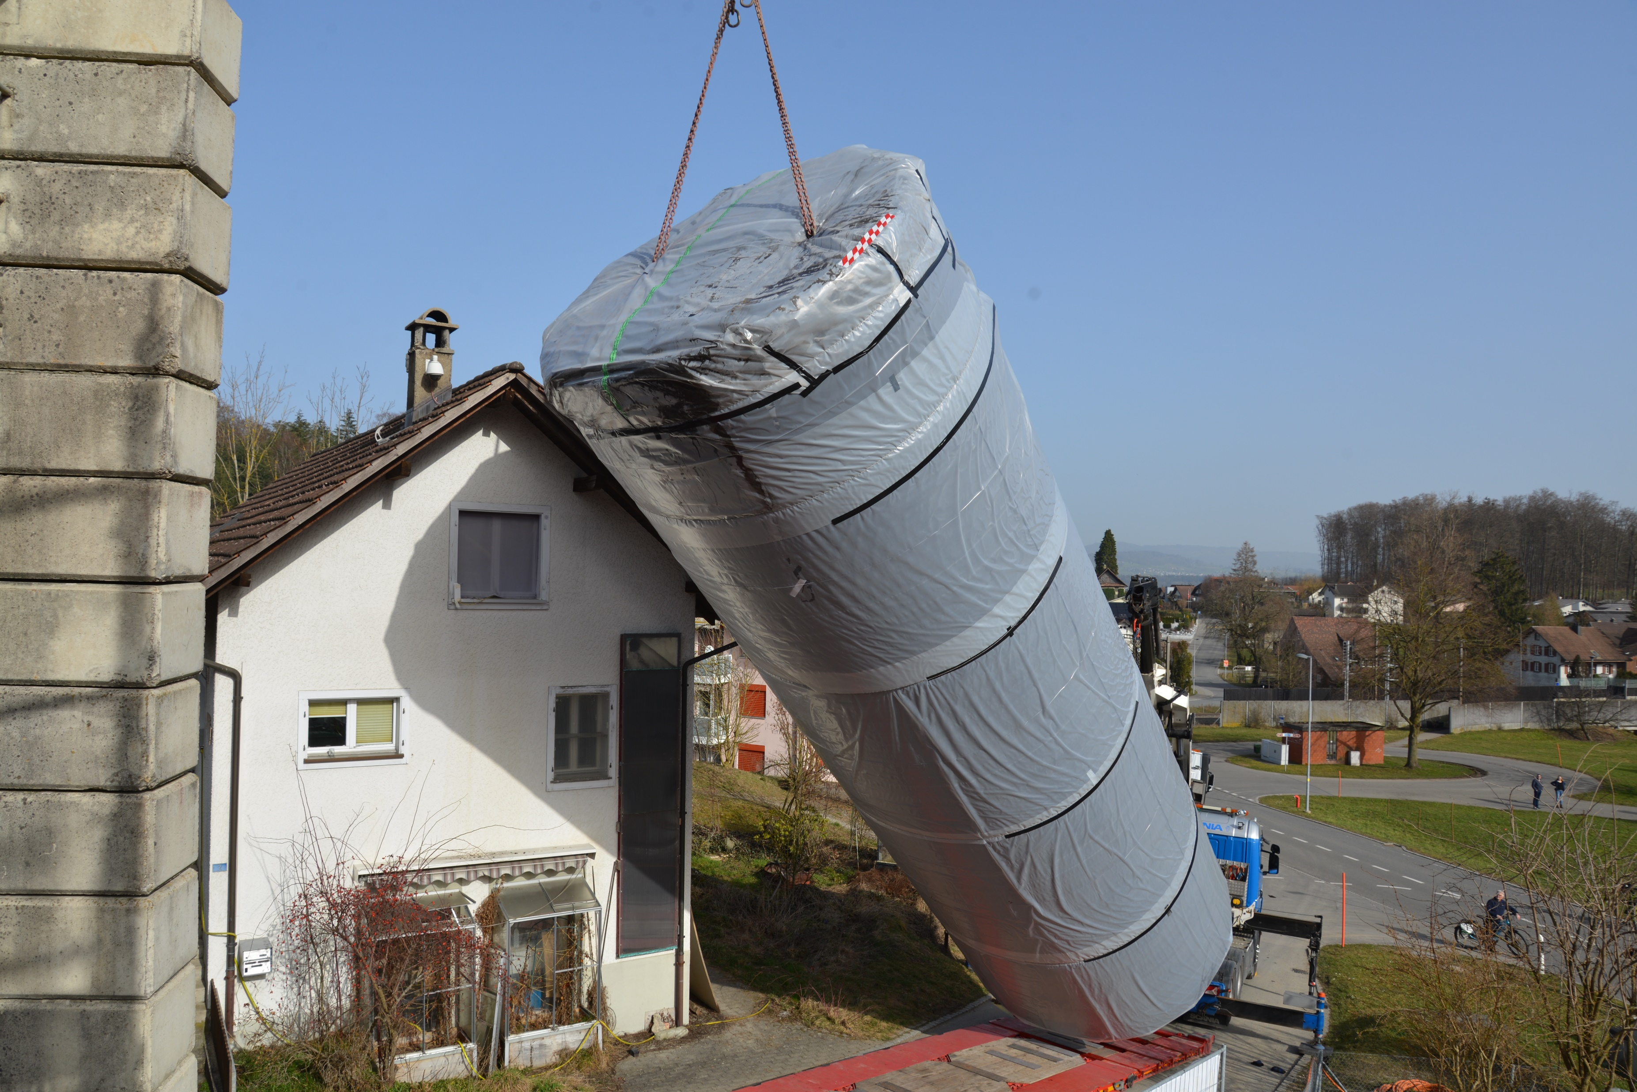

Slide 18
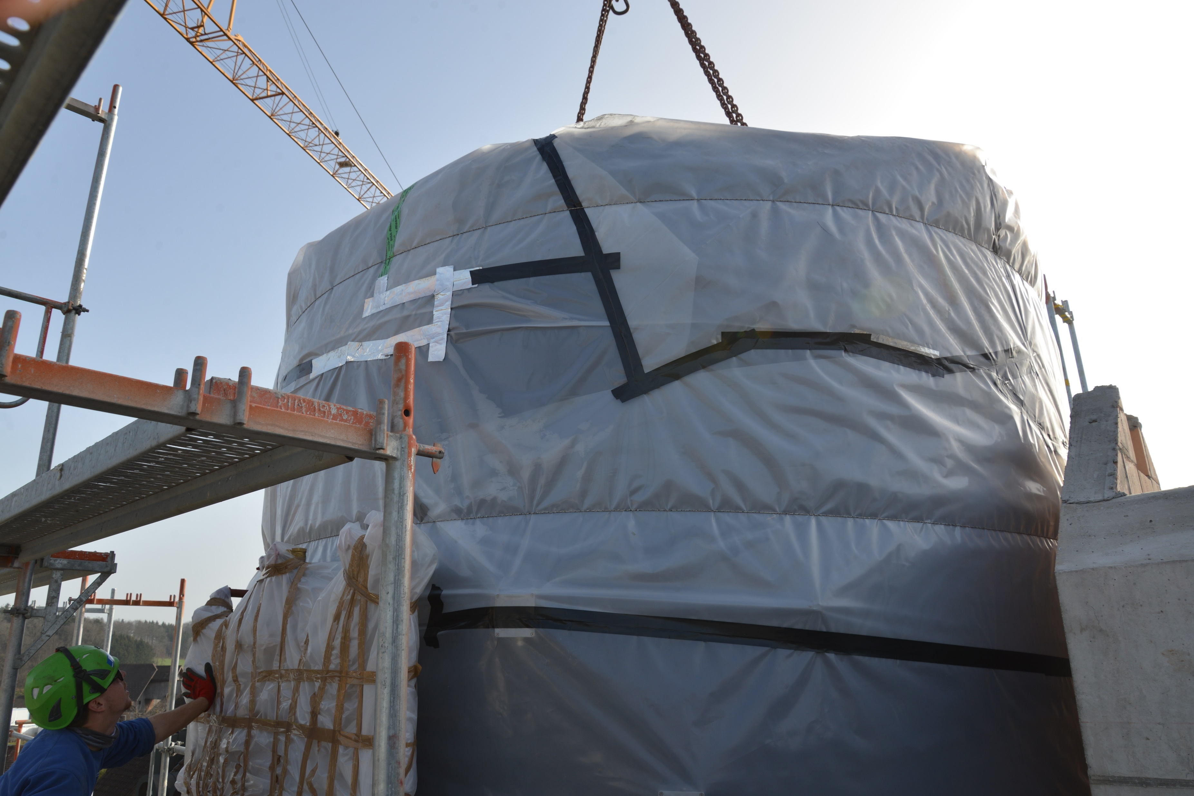

Slide 19
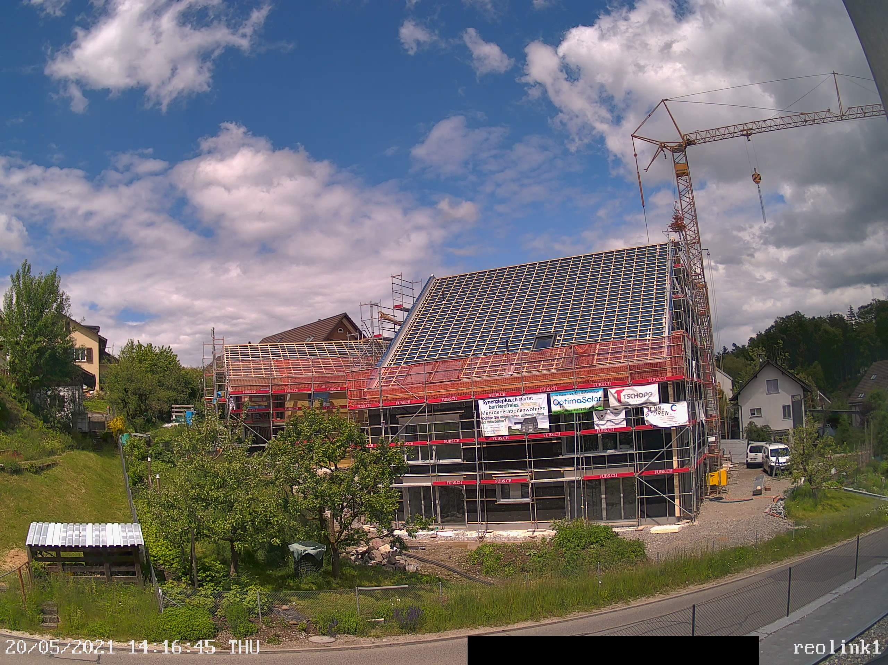

Slide 20
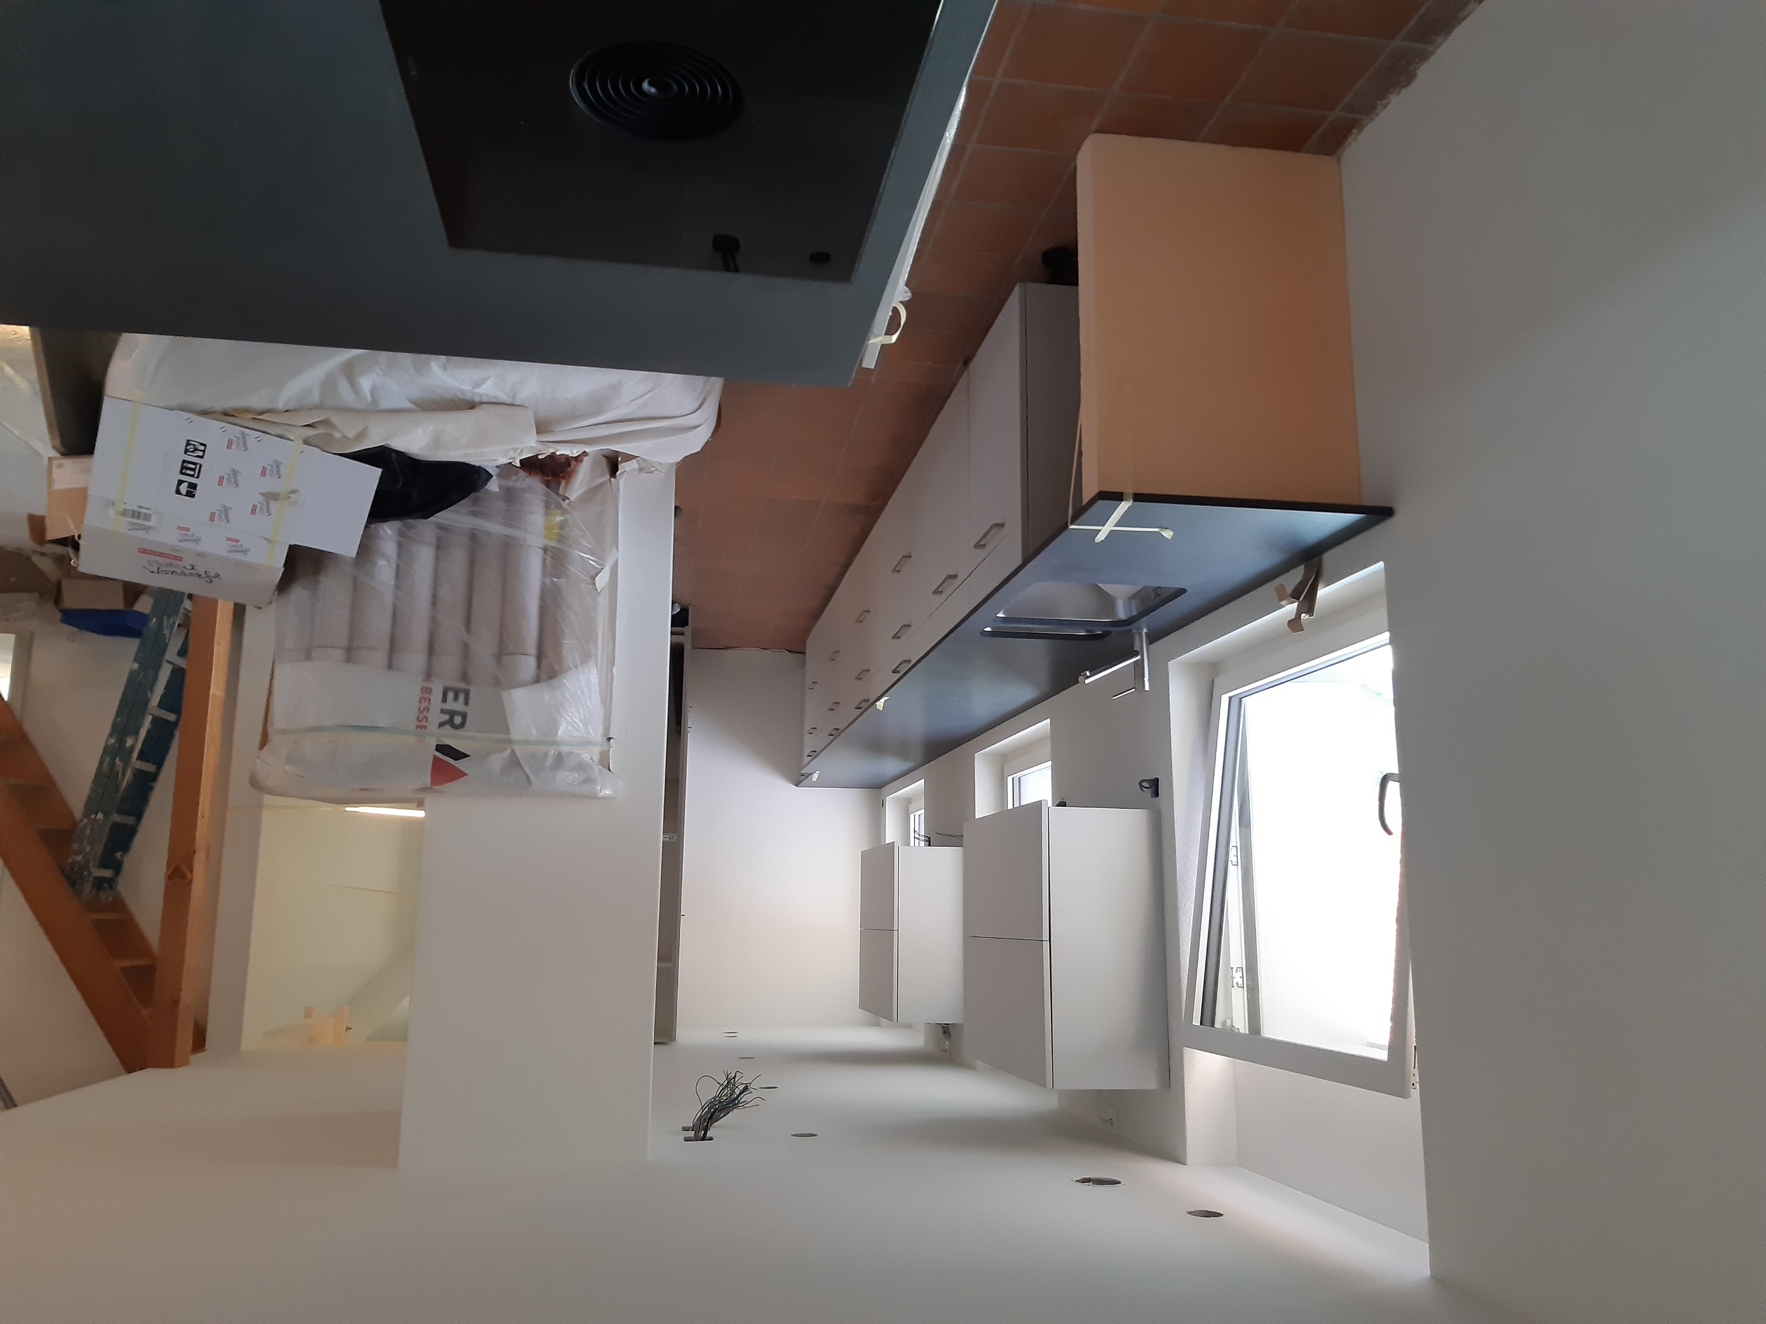

Slide 21
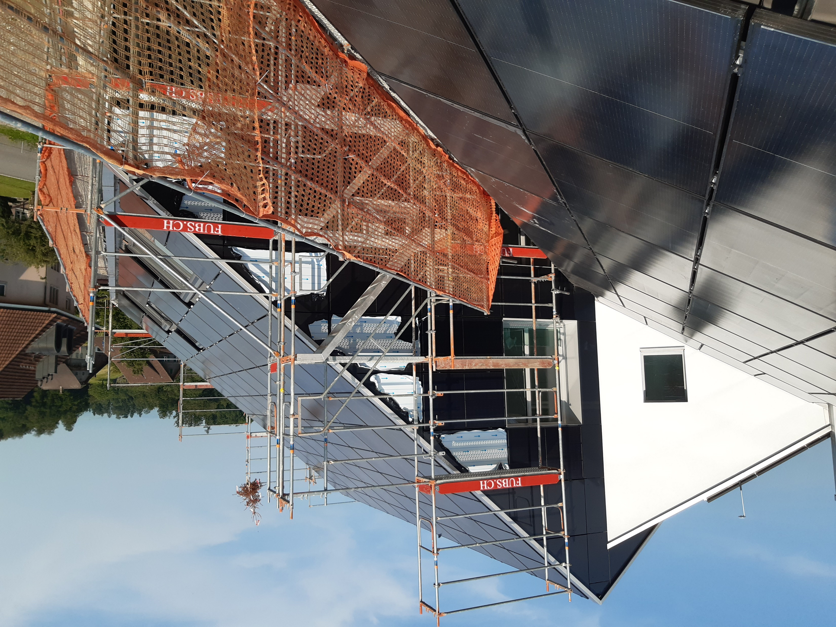

Slide 22
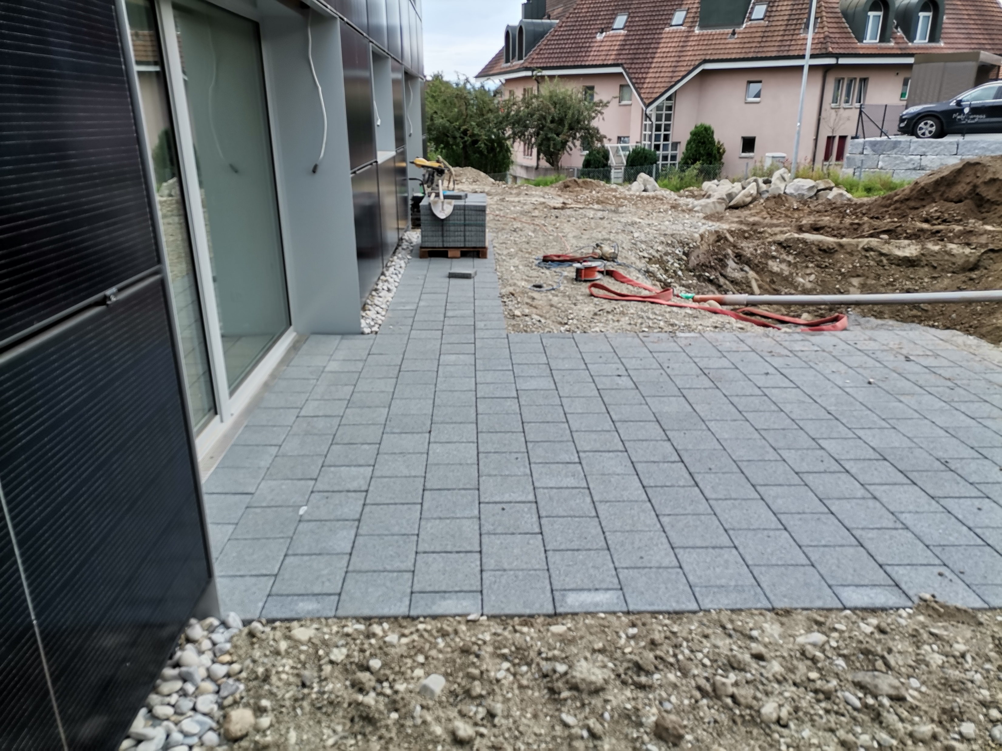

Slide 23
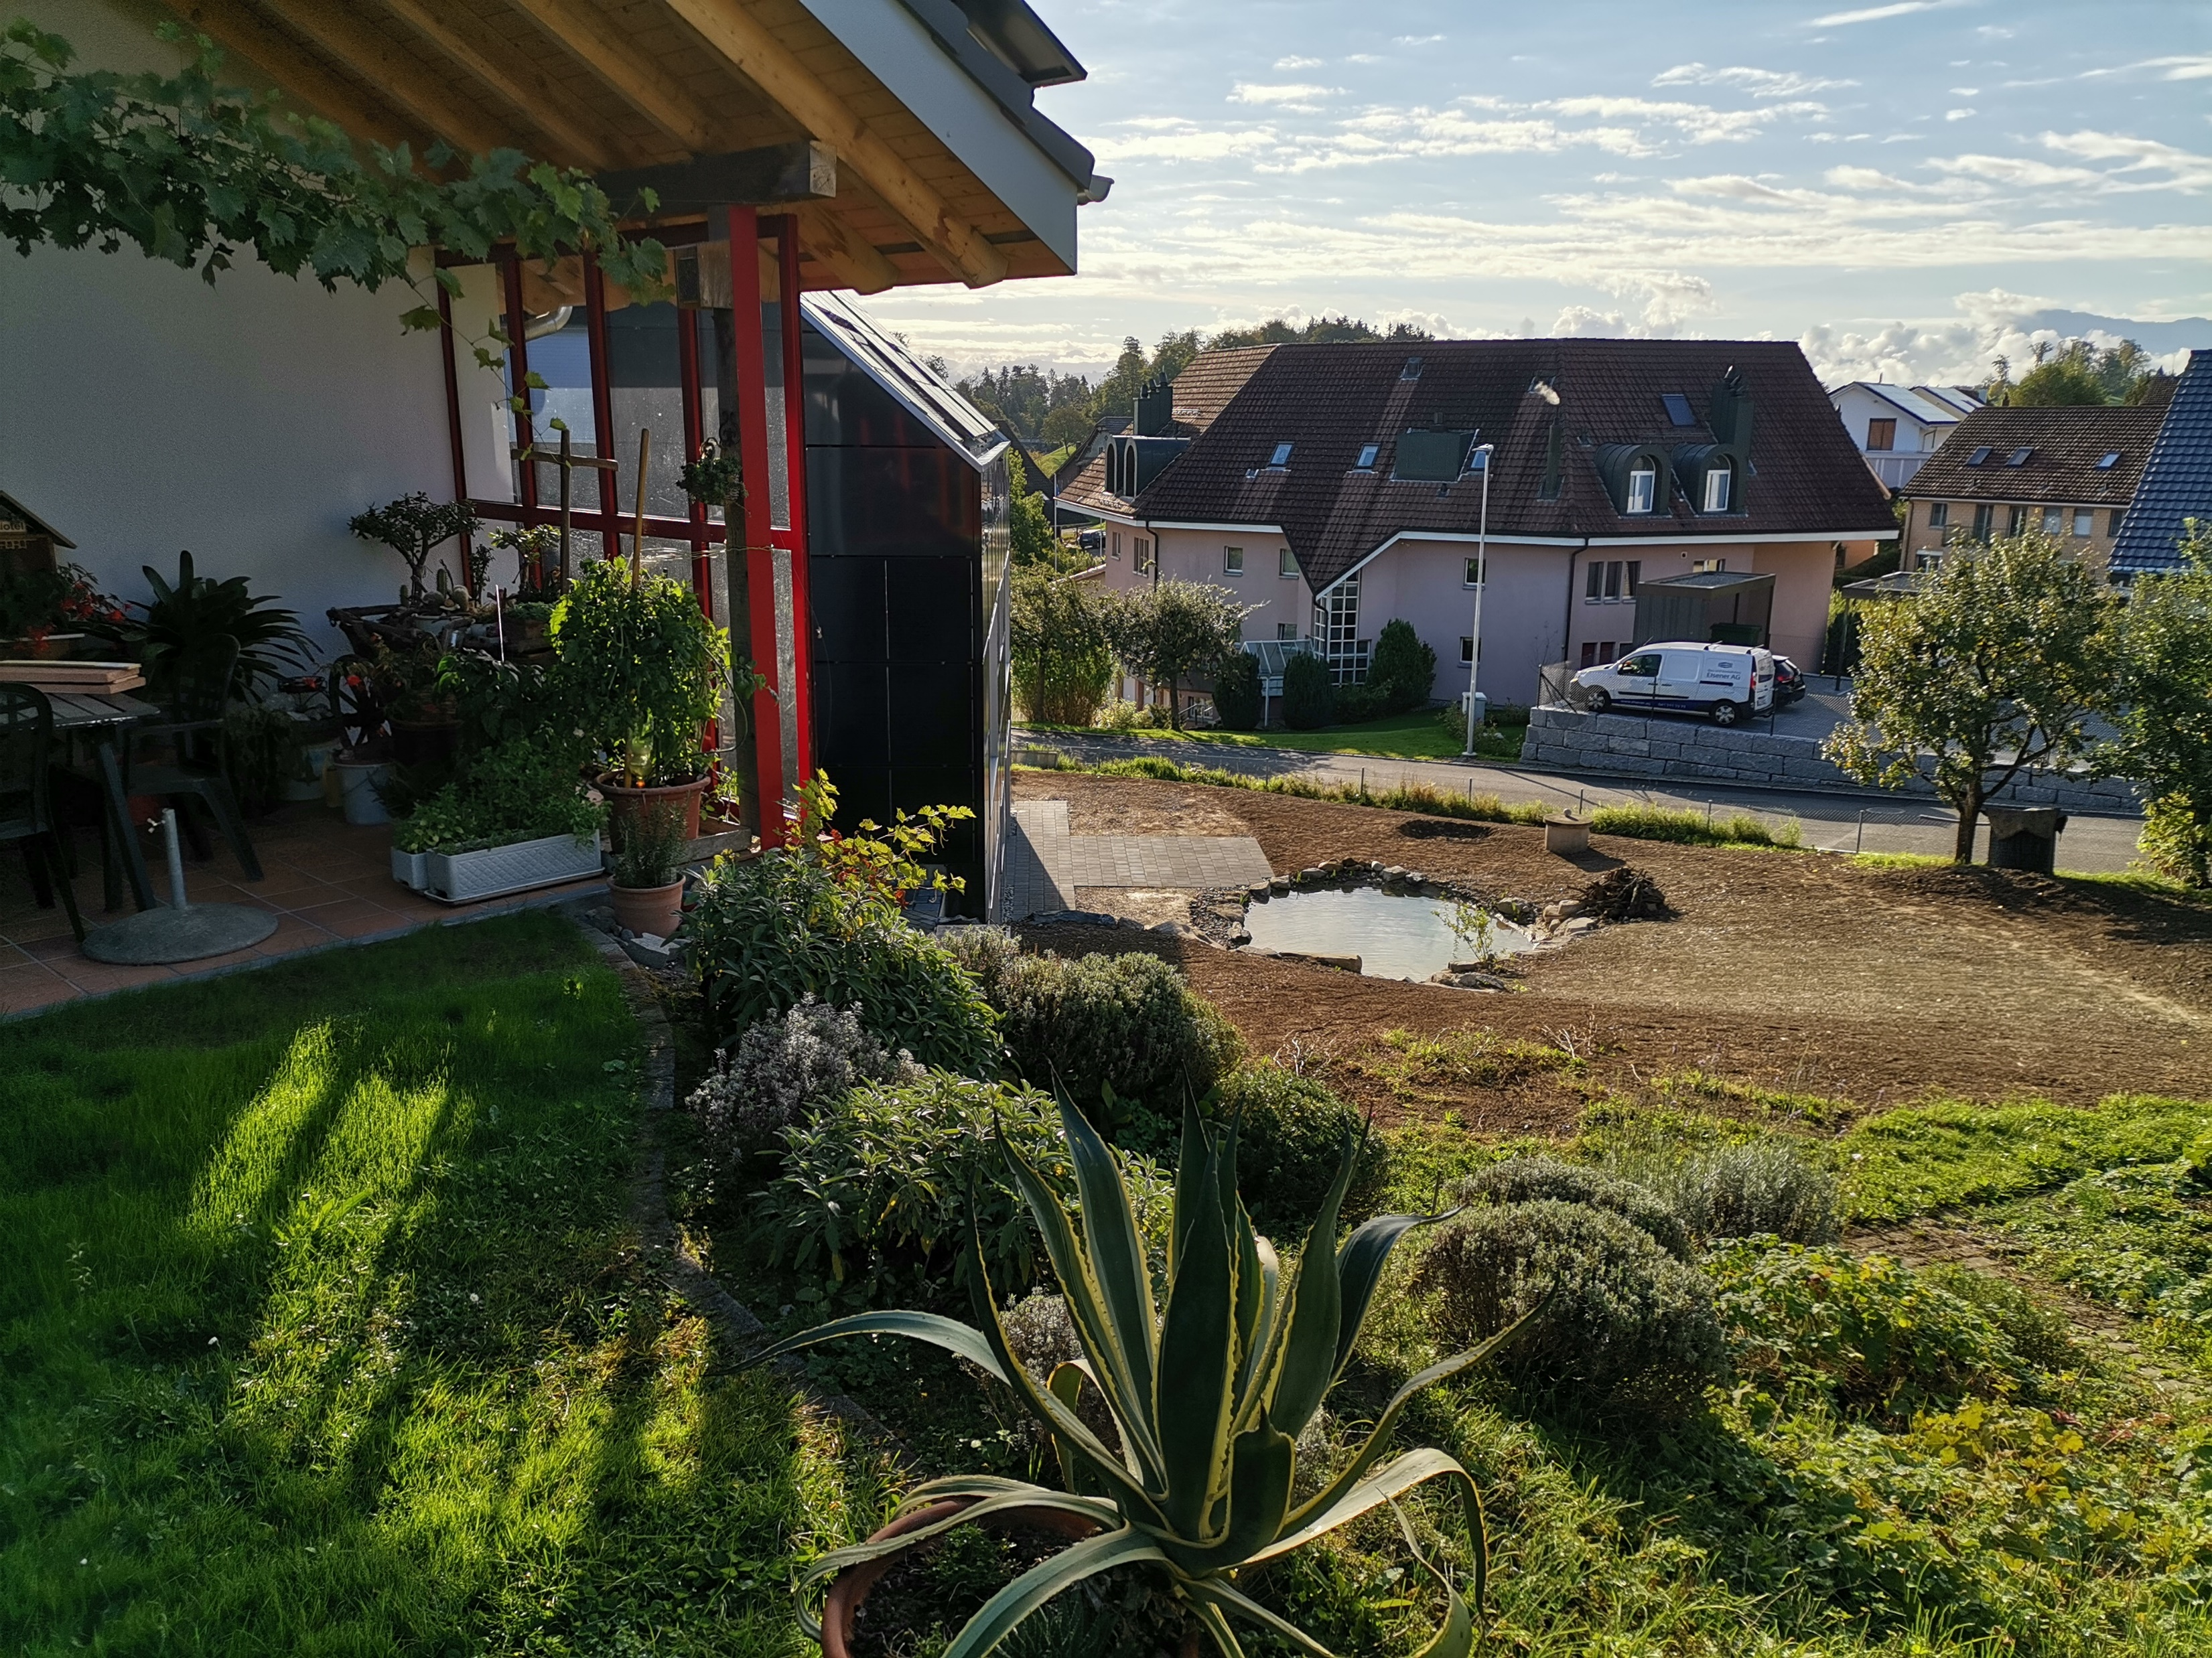

Slide 24
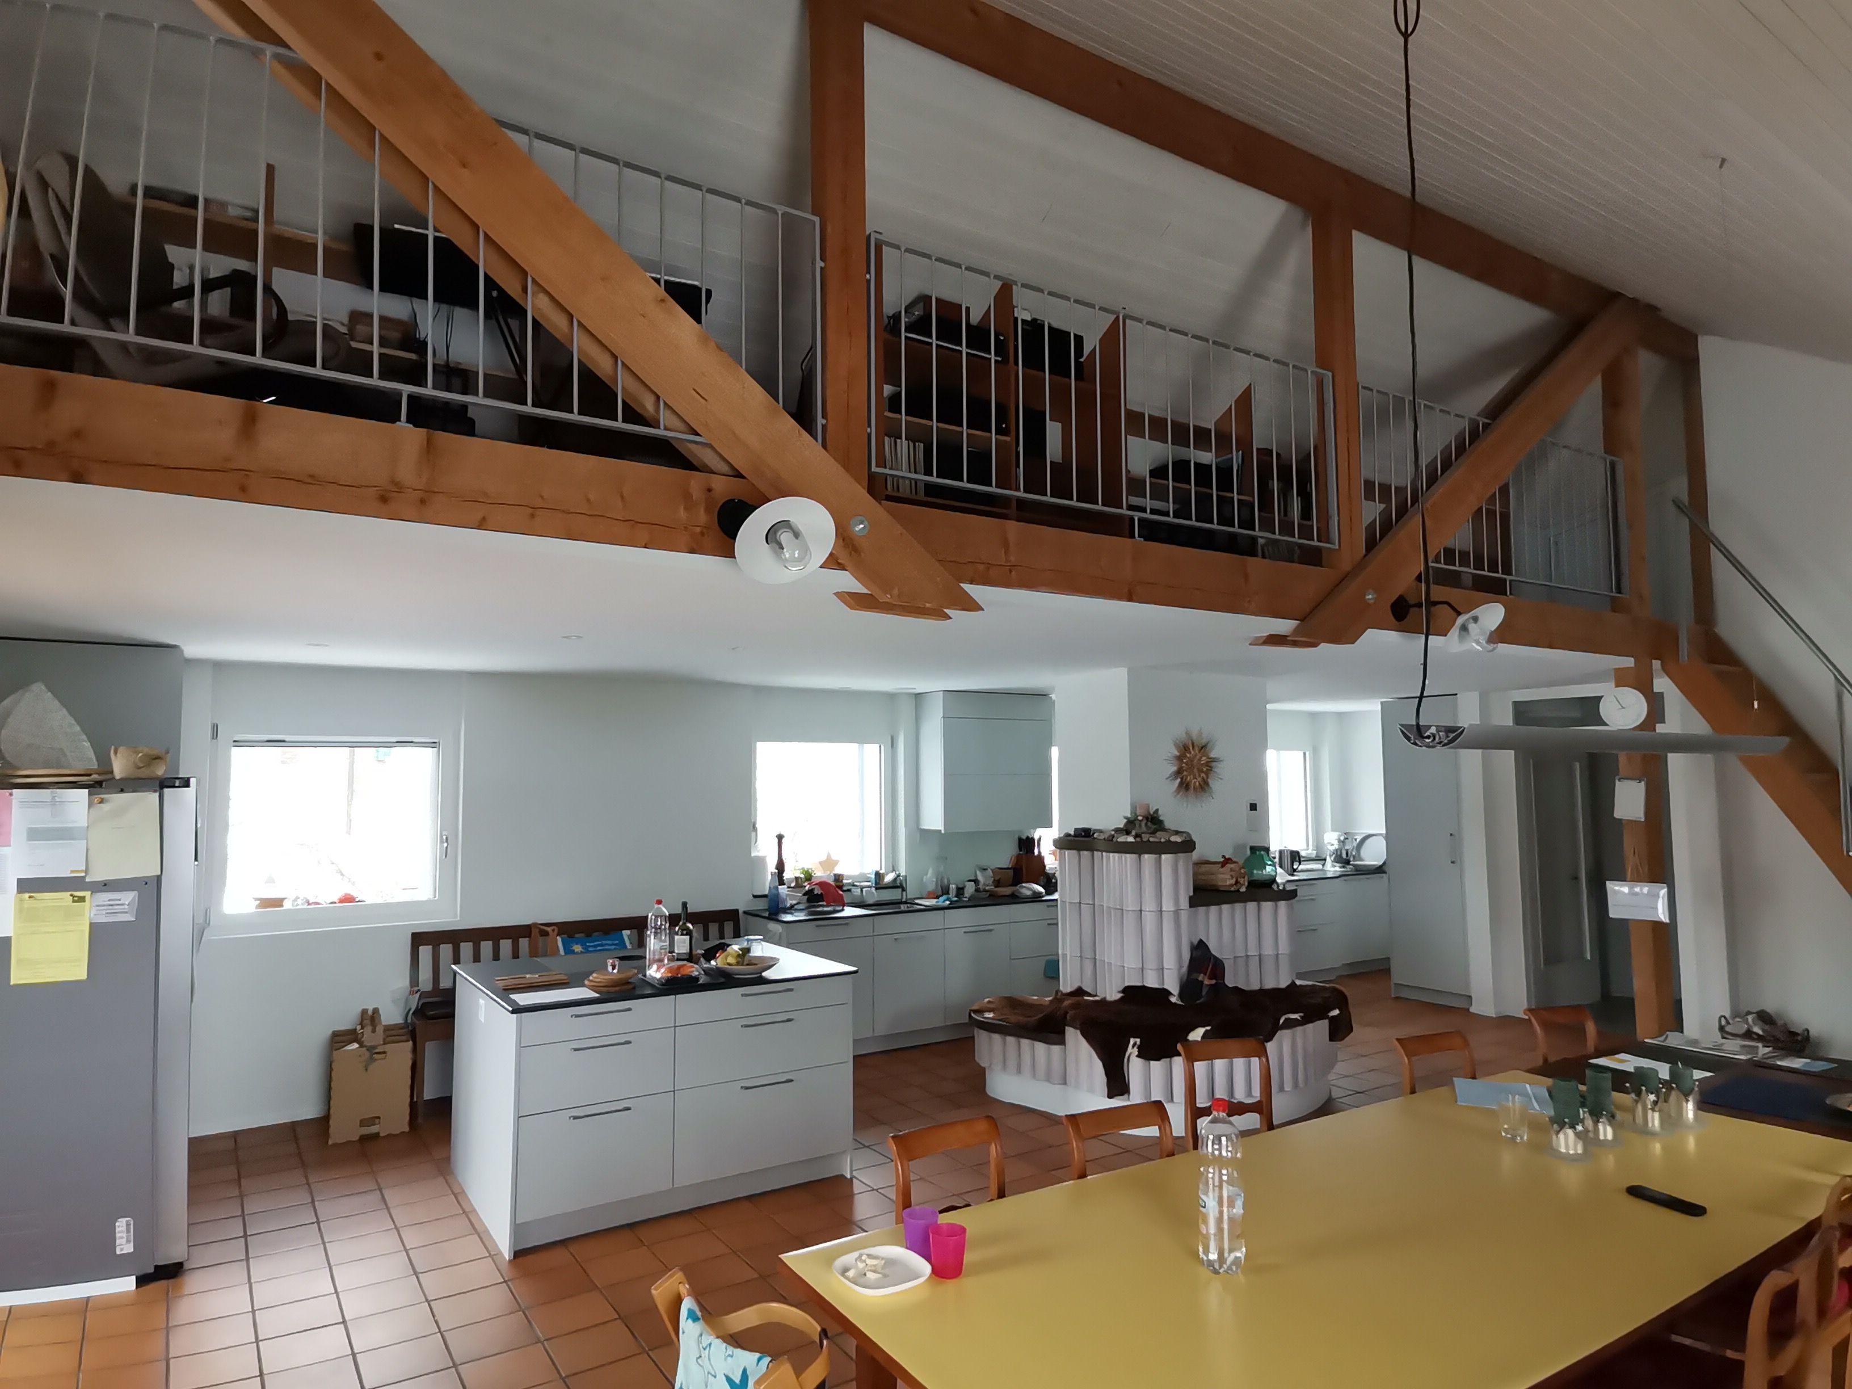

Slide 25
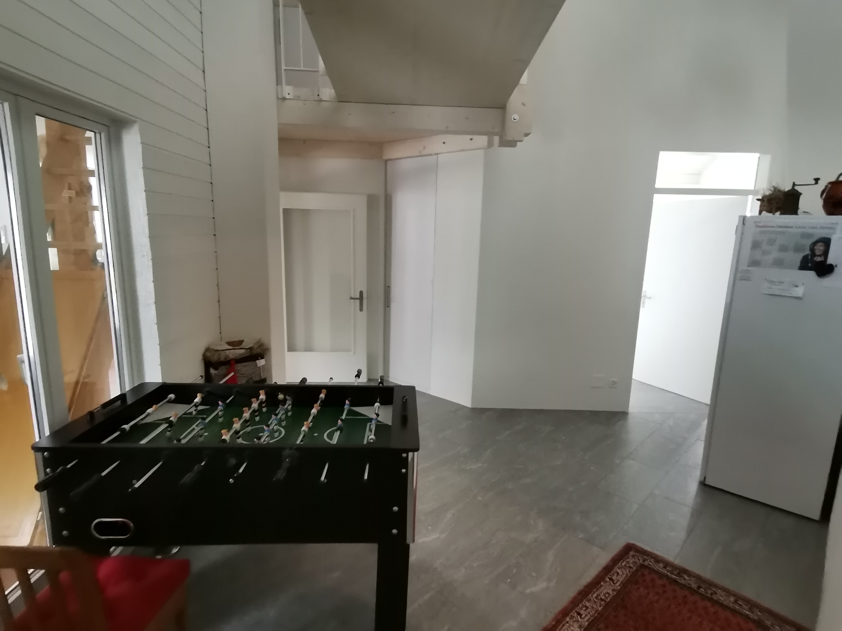
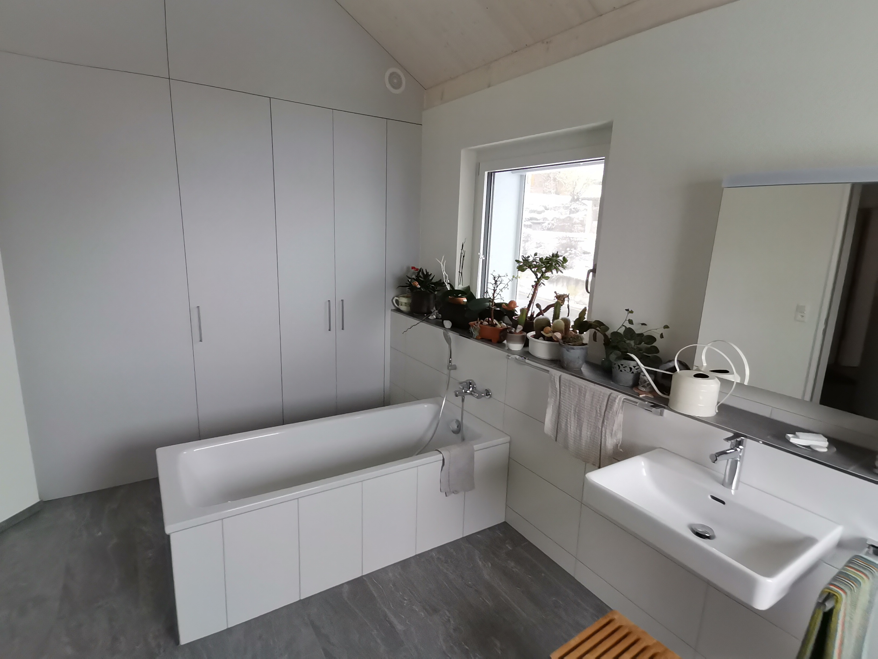
12 WCs – 1 gemeinsames Bad
Fussball-Spiel

Slide 26
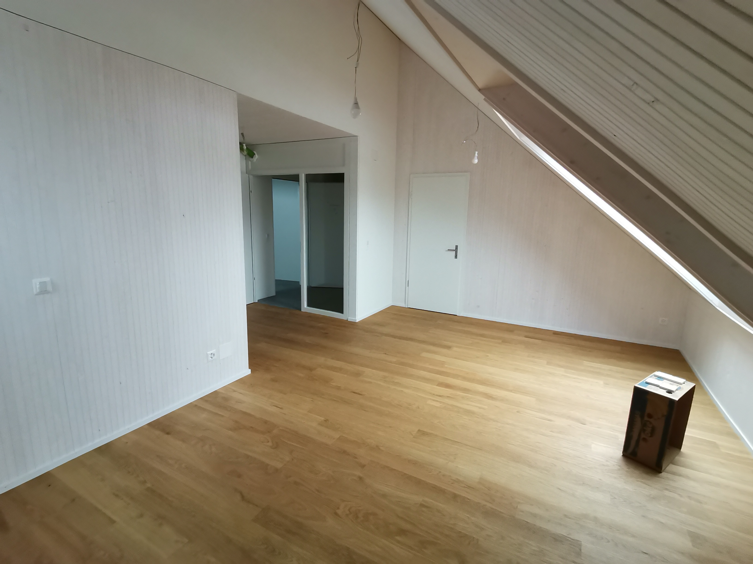
Zimmer mit viel Massiv-Holz
14cm Holzwände, gedübelt - nicht geleimt

Slide 27
Die Baupläne des Minergie-P Hauses
15 Zimmer werden vermietet in
5 3,5 Zimmer Wohnungen mit je eigener Komfortlüftung
Gemeinsam:
2 Wohnküchen
3 Keller (Vorrat, Lager, Velo)
1 Bad
1 Galerie
2 Garagenplätze
8 Parkplätze

Slide 28
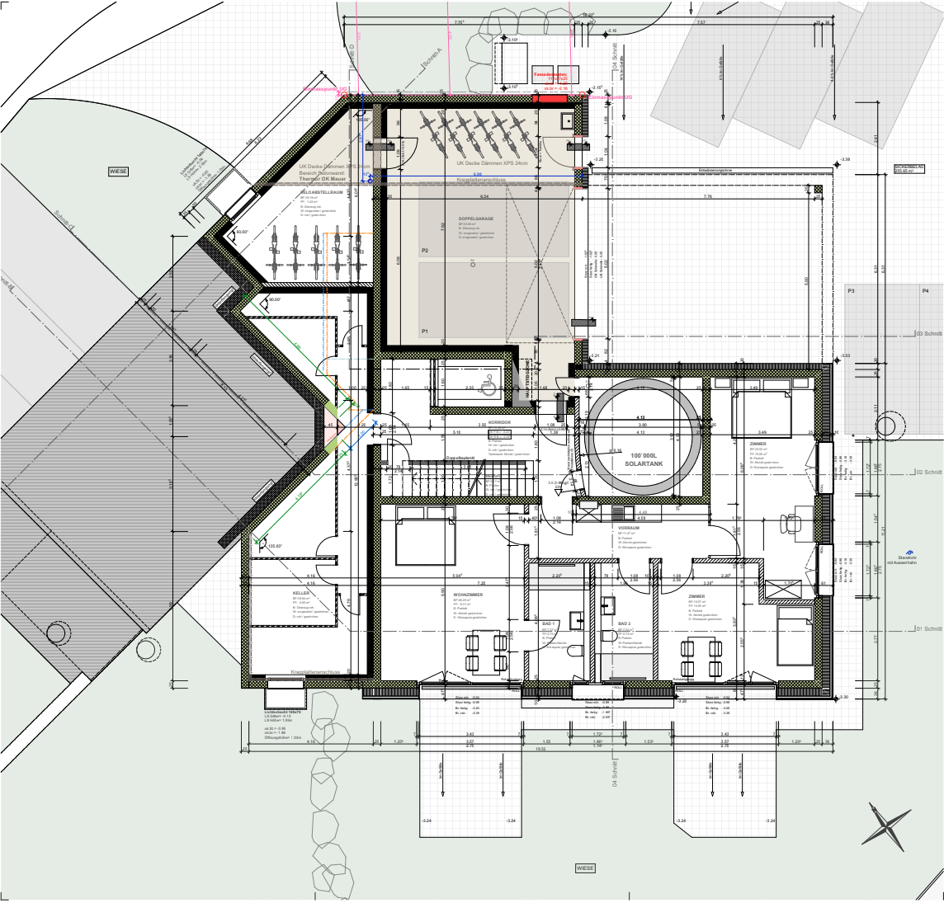

Slide 29
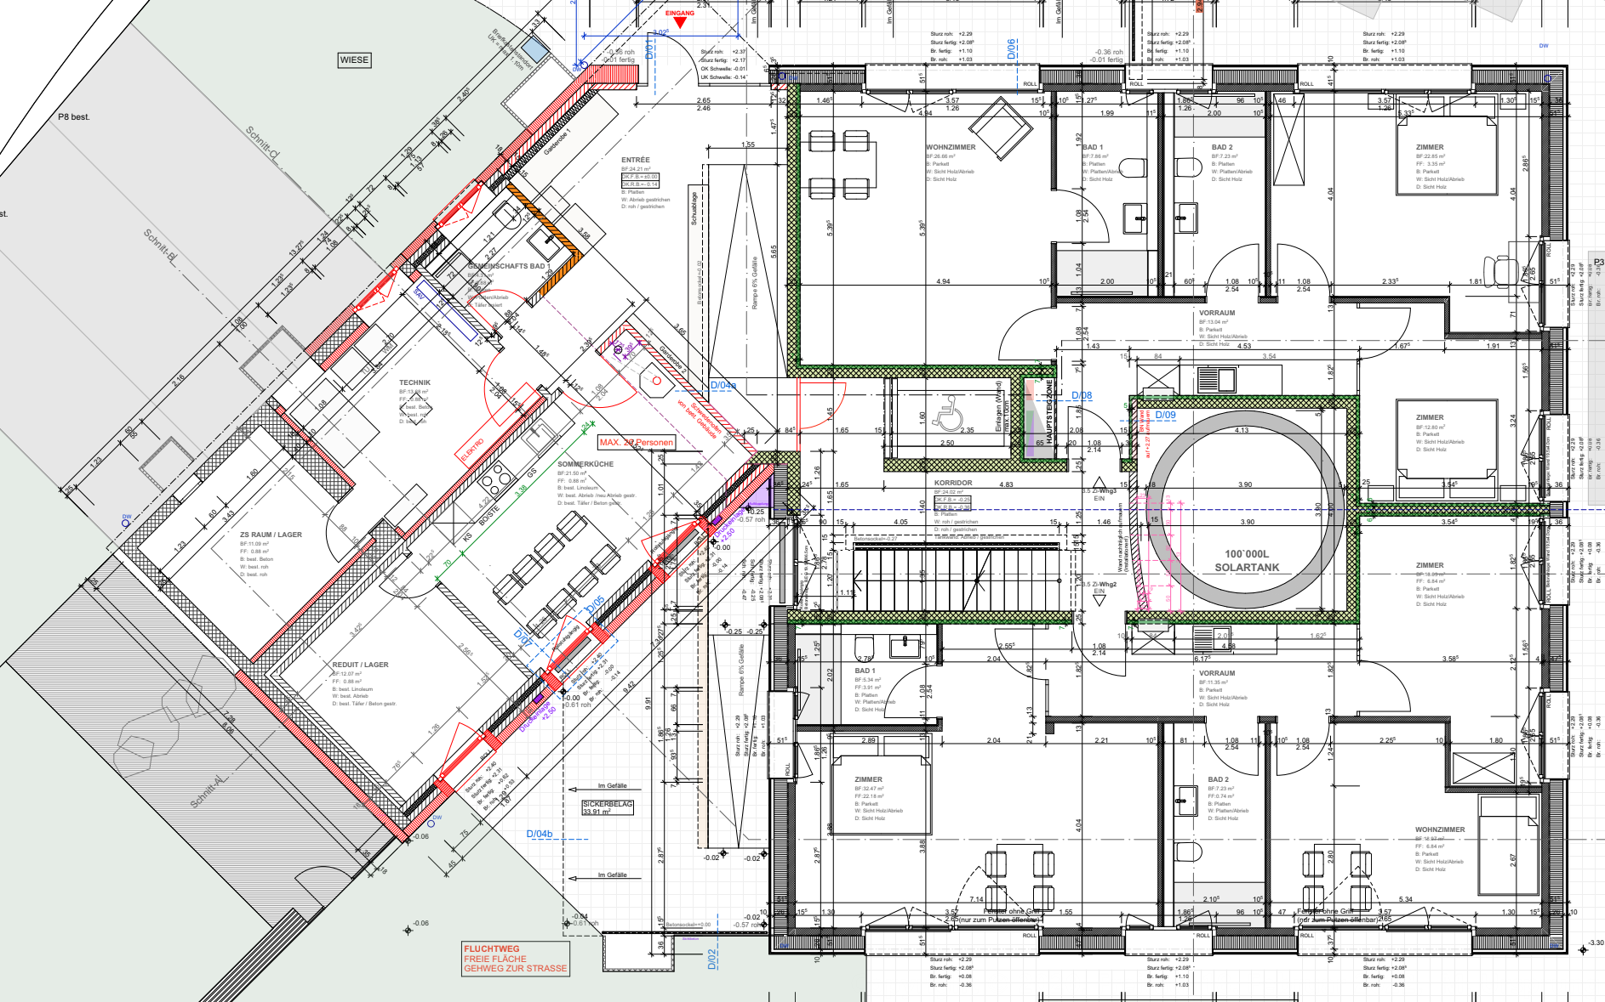

Slide 30
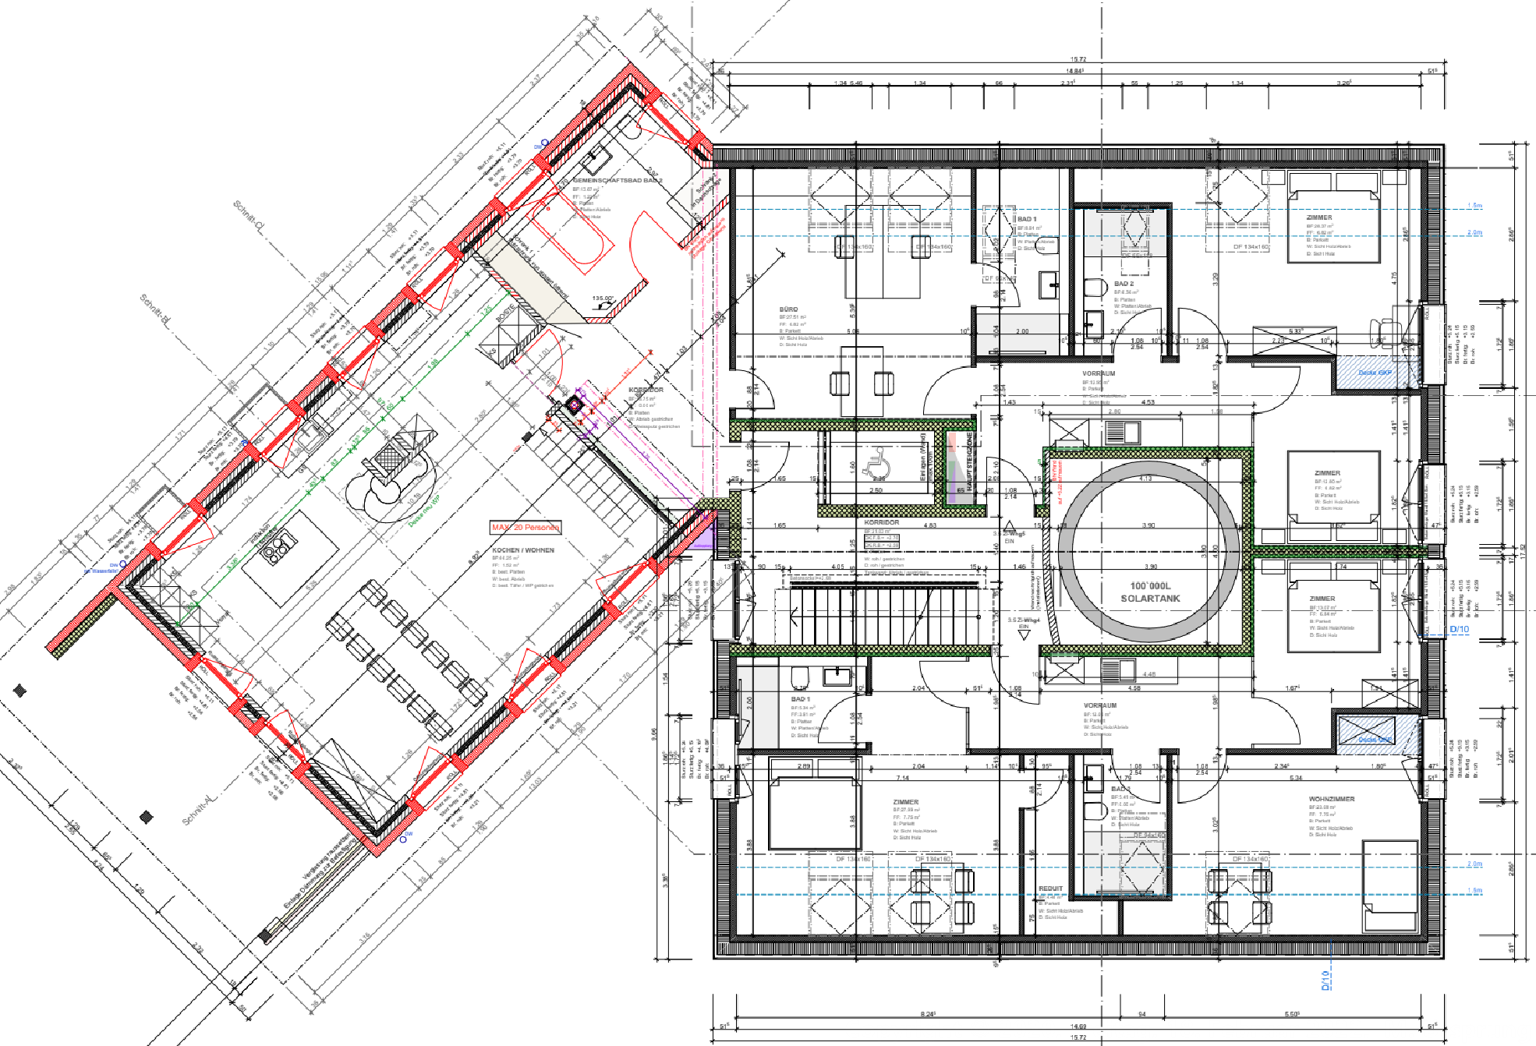

Slide 31
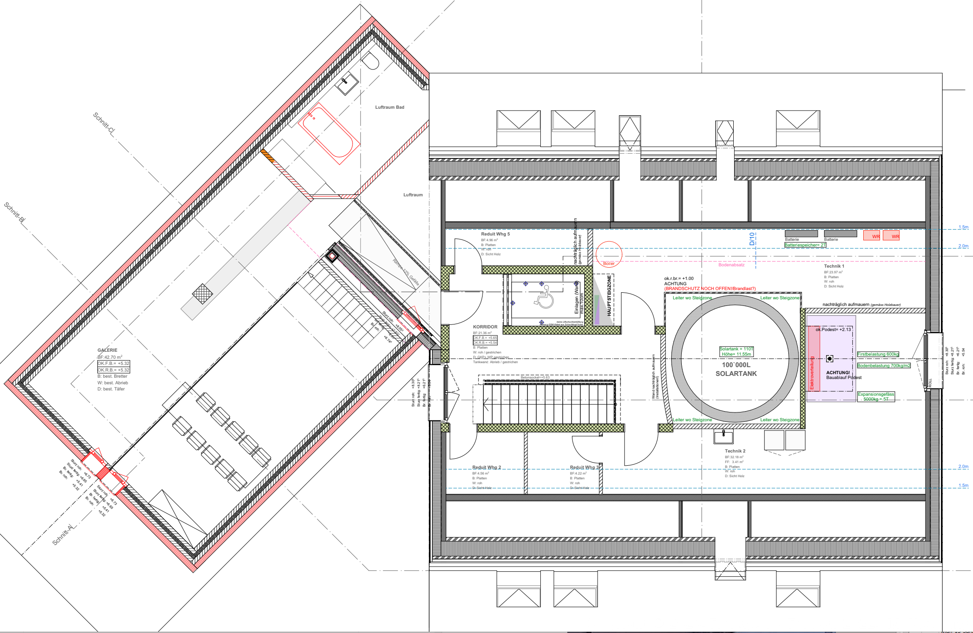

Slide 32
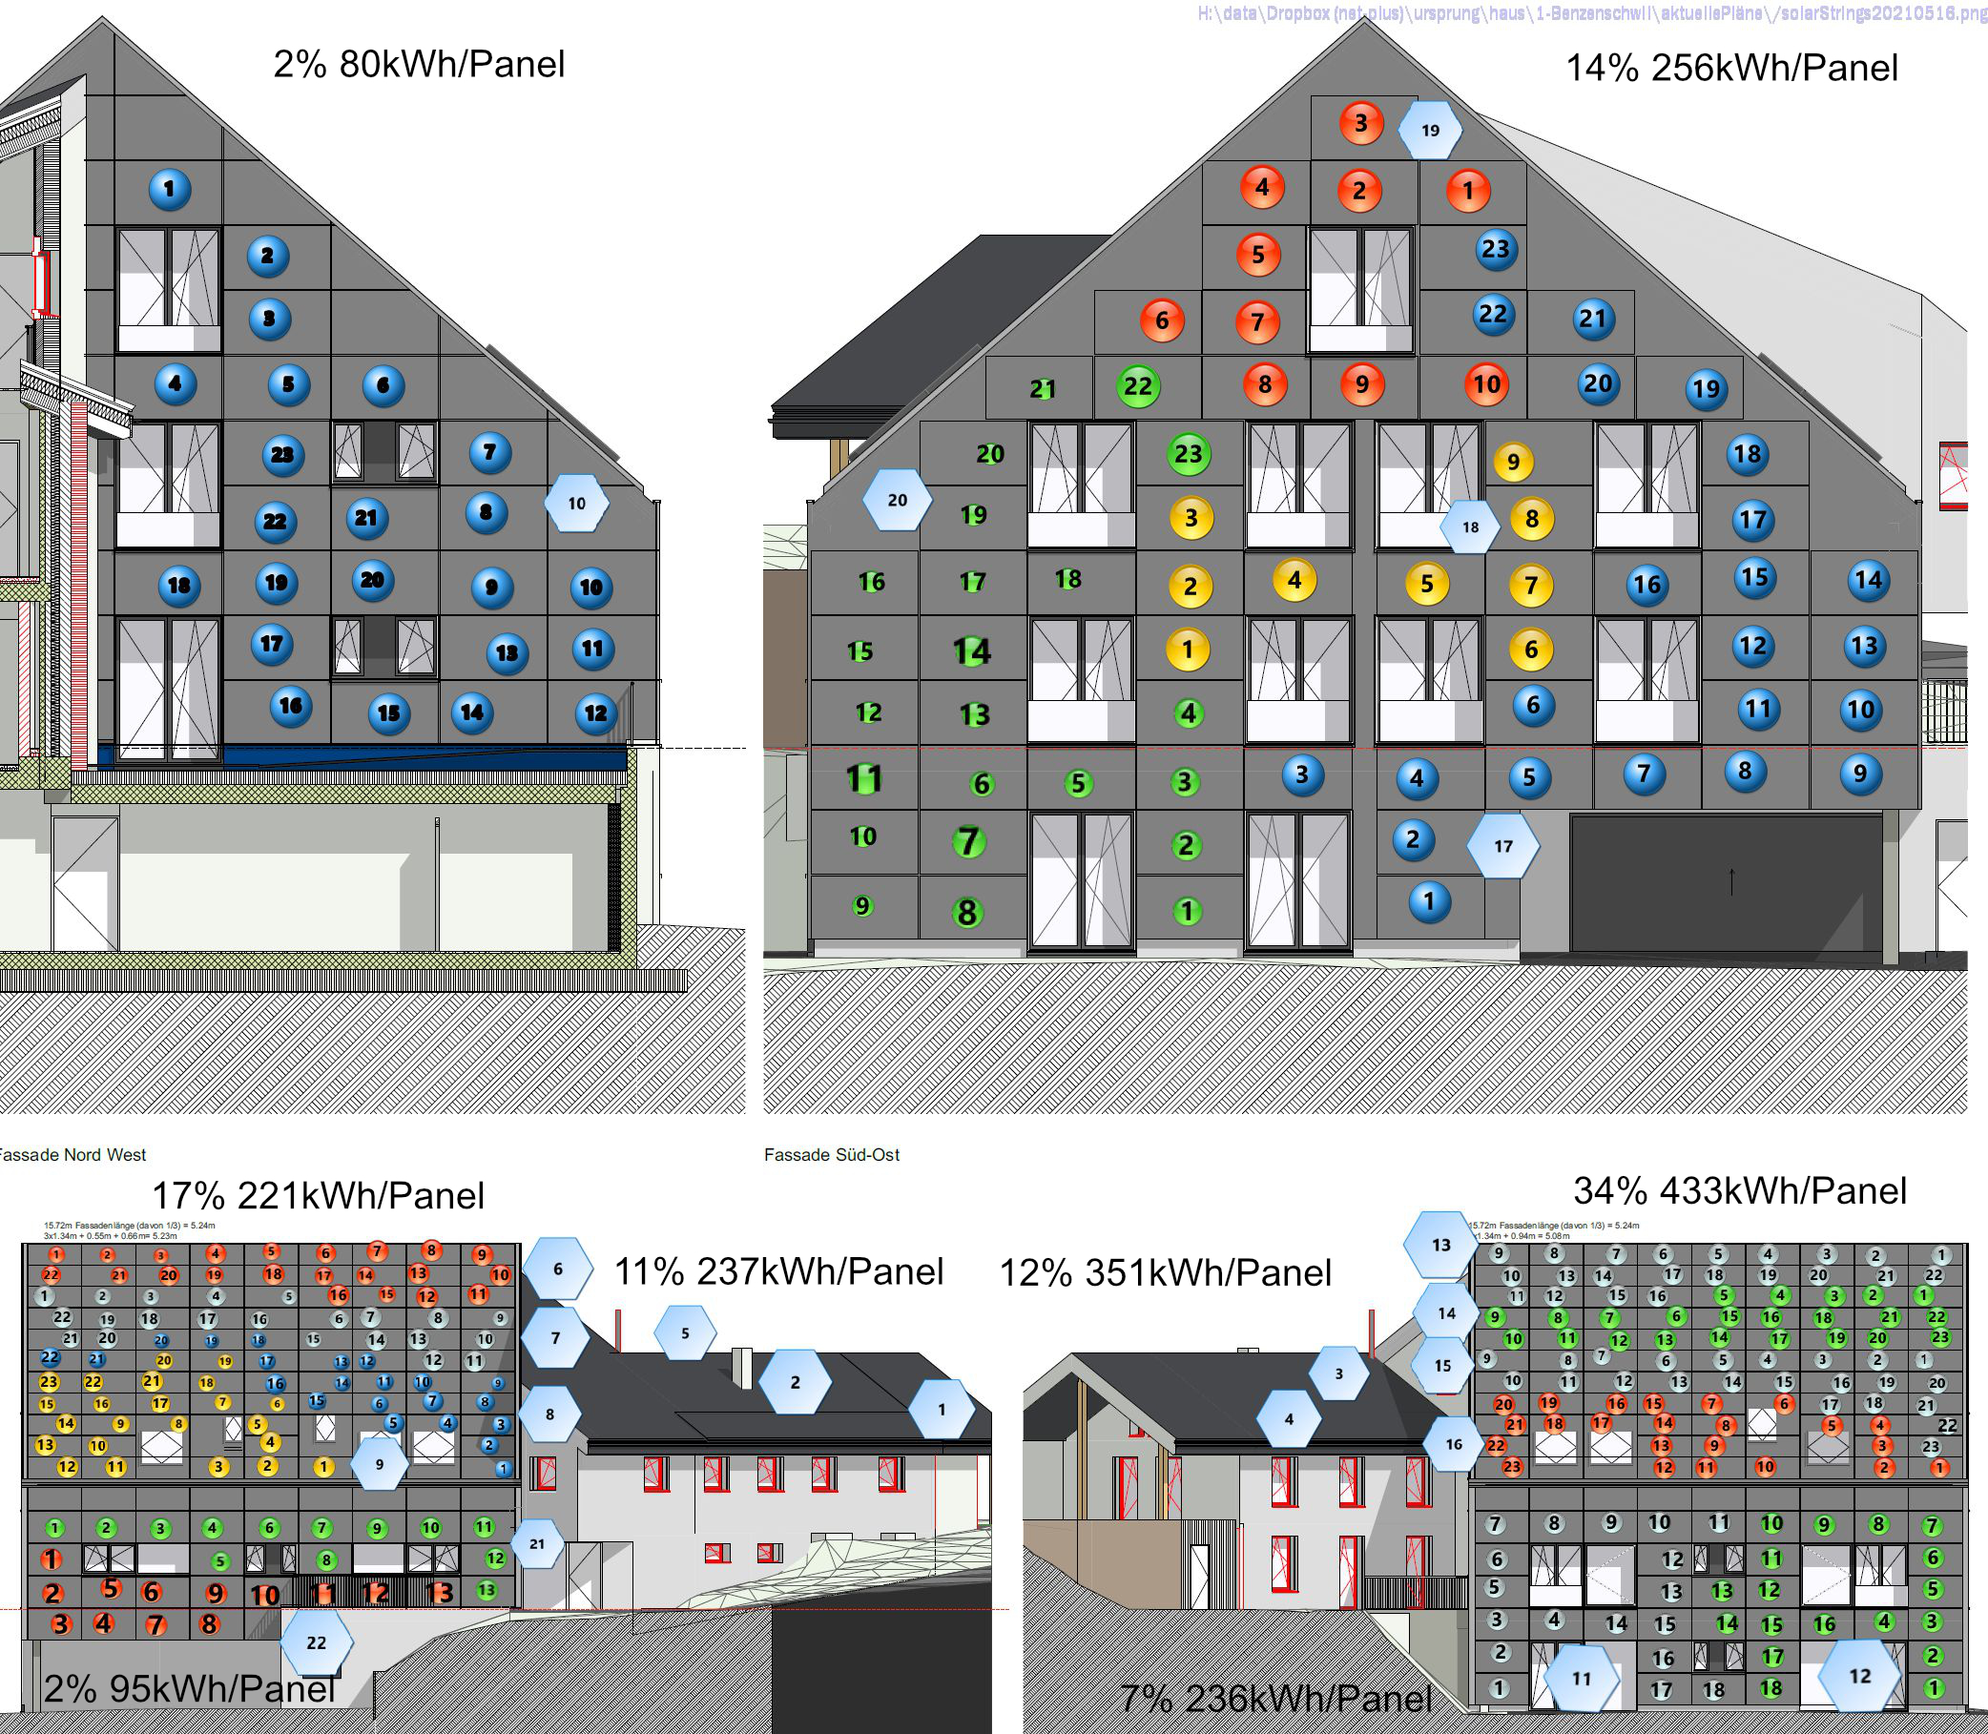
Solarplan:
Fassaden und
Dächer
22 Strings
424 Panels à 340Wp
= 144kWp
96’000kWh

Slide 33
Technisch: Was ist speziell?
Wir speichern die Sonnen-Energie im Sommer im Tank für den Winter.
Wir betreiben die Wärmepumpe im Sommer.
Wir kühlen mit der Abluft der Wärmepumpe im Sommer das Haus.
Die Wärmepumpe heizt den Tank auf 60°C.
Die Heizstäbe helfen uns hohe Temperaturen (>95°C) zu erreichen.
Heizstäbe sind gute Spannungs-Stabilisierer, da sie innerhalb Sekunden analog steuerbar sind. Wenn alle dieses Prinzip übernehmen würden, könnte das Leitungsnetz reduziert werden!

Slide 34

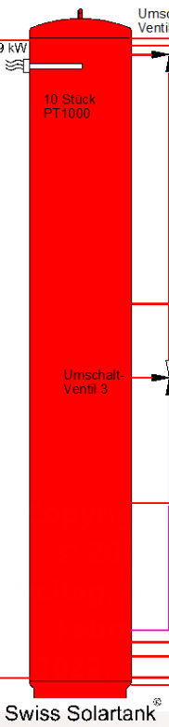
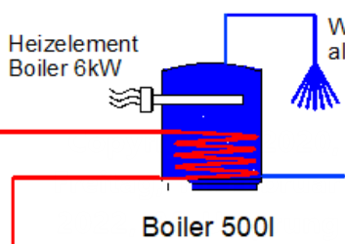
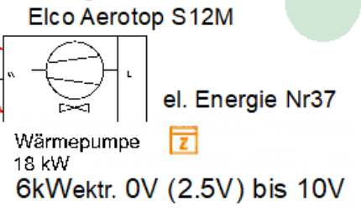

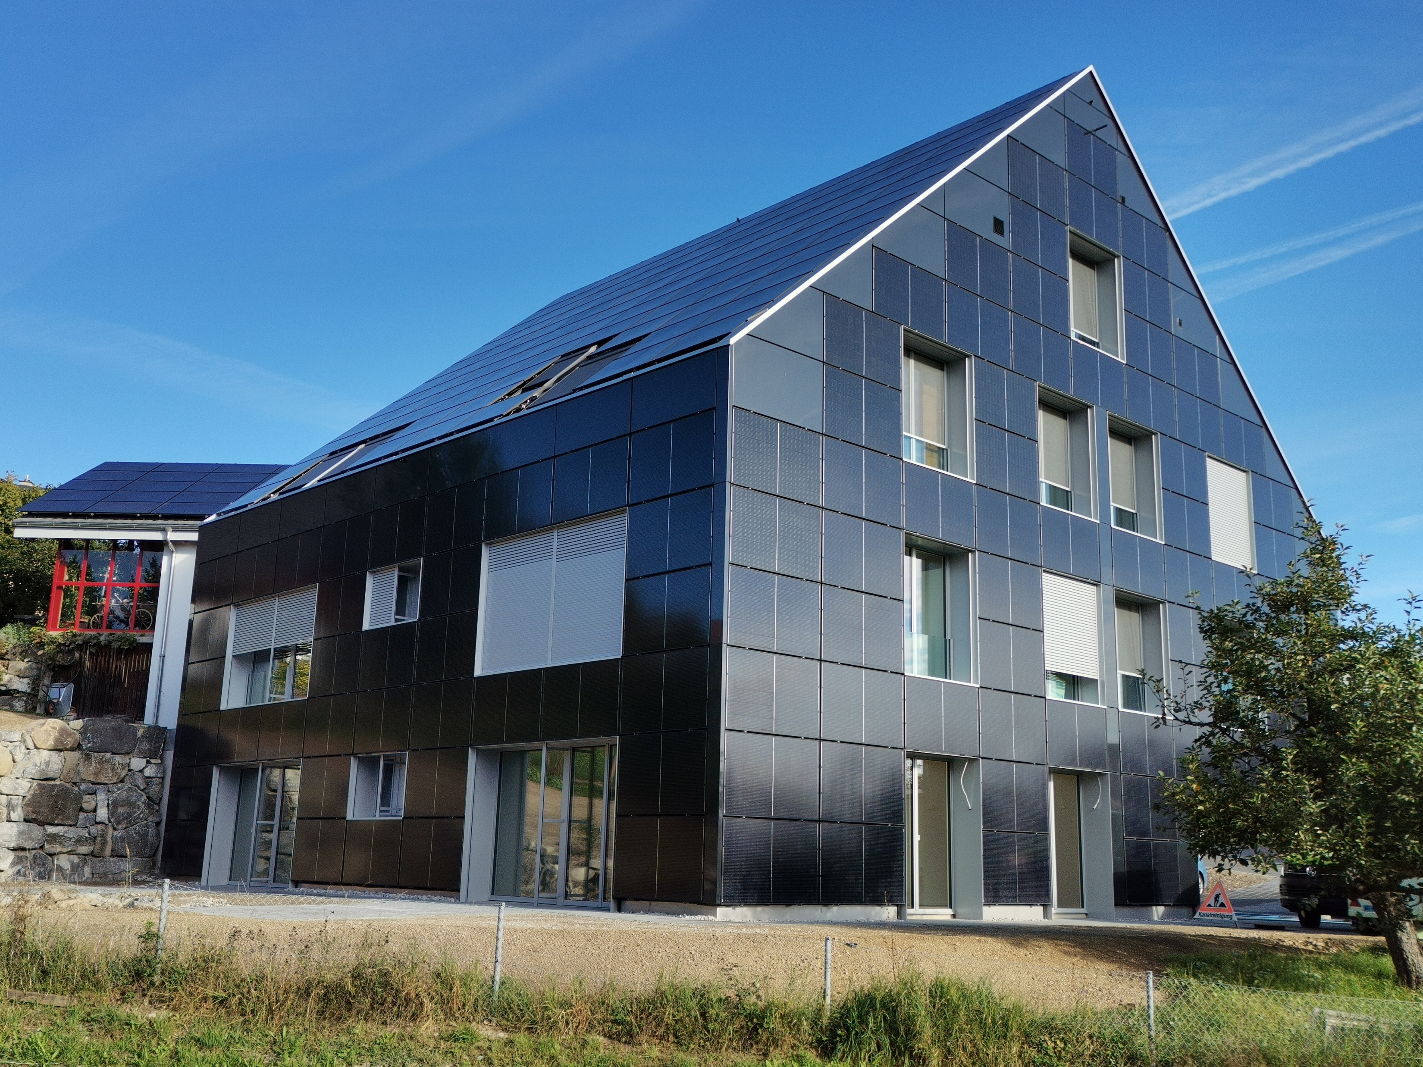
‘Produktion’
Umwandlung
Elektroheizung
230VAC
Wechselrichter
Huawei 100kW
10 MPPTs
Solarpanels
Tank Ladung
Huawei 60kW
6 MPPTs
0 - 1000VDC
Kühlung
Elektra
Benzenschwil
100’000 l Tank

Slide 36
Die Schweiz (ver-) heizt jeden Winter im Durchschnitt pro m² 93’750 Wh oder 94kWh
Synergieplus
Wärme Energiebedarf 22 kWh pro m²
Wärmebedarf mit Isolation um 74% gesenkt
Dank Wärmepumpe beträgt der elektrische Energiebedarf 8.5kWh/m²
Mit 9% der heute eingesetzten Energie kann der Heizbedarf gedeckt werden.
Wir können 90% der Heizenergie einsparen! Das sind 68TWh!

Slide 37
2 Argumente gegen Photovoltaik a) zu viel Sommer-Energie b) starke Blendung
a)
ein (Wasser-) Speicher verkleinert den Überschuss und
Wechselrichter können die Leistung drosseln (Std. seit etwa 12 Jahren)
b)
Wir können seit wenigen Tagen die ersten 2 Prototypen von blendfreien Panels zeigen …

Slide 38
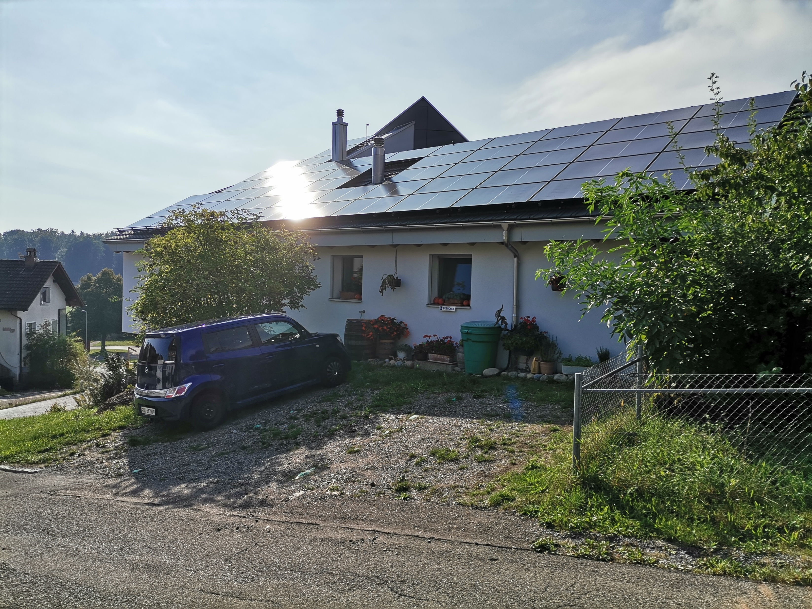
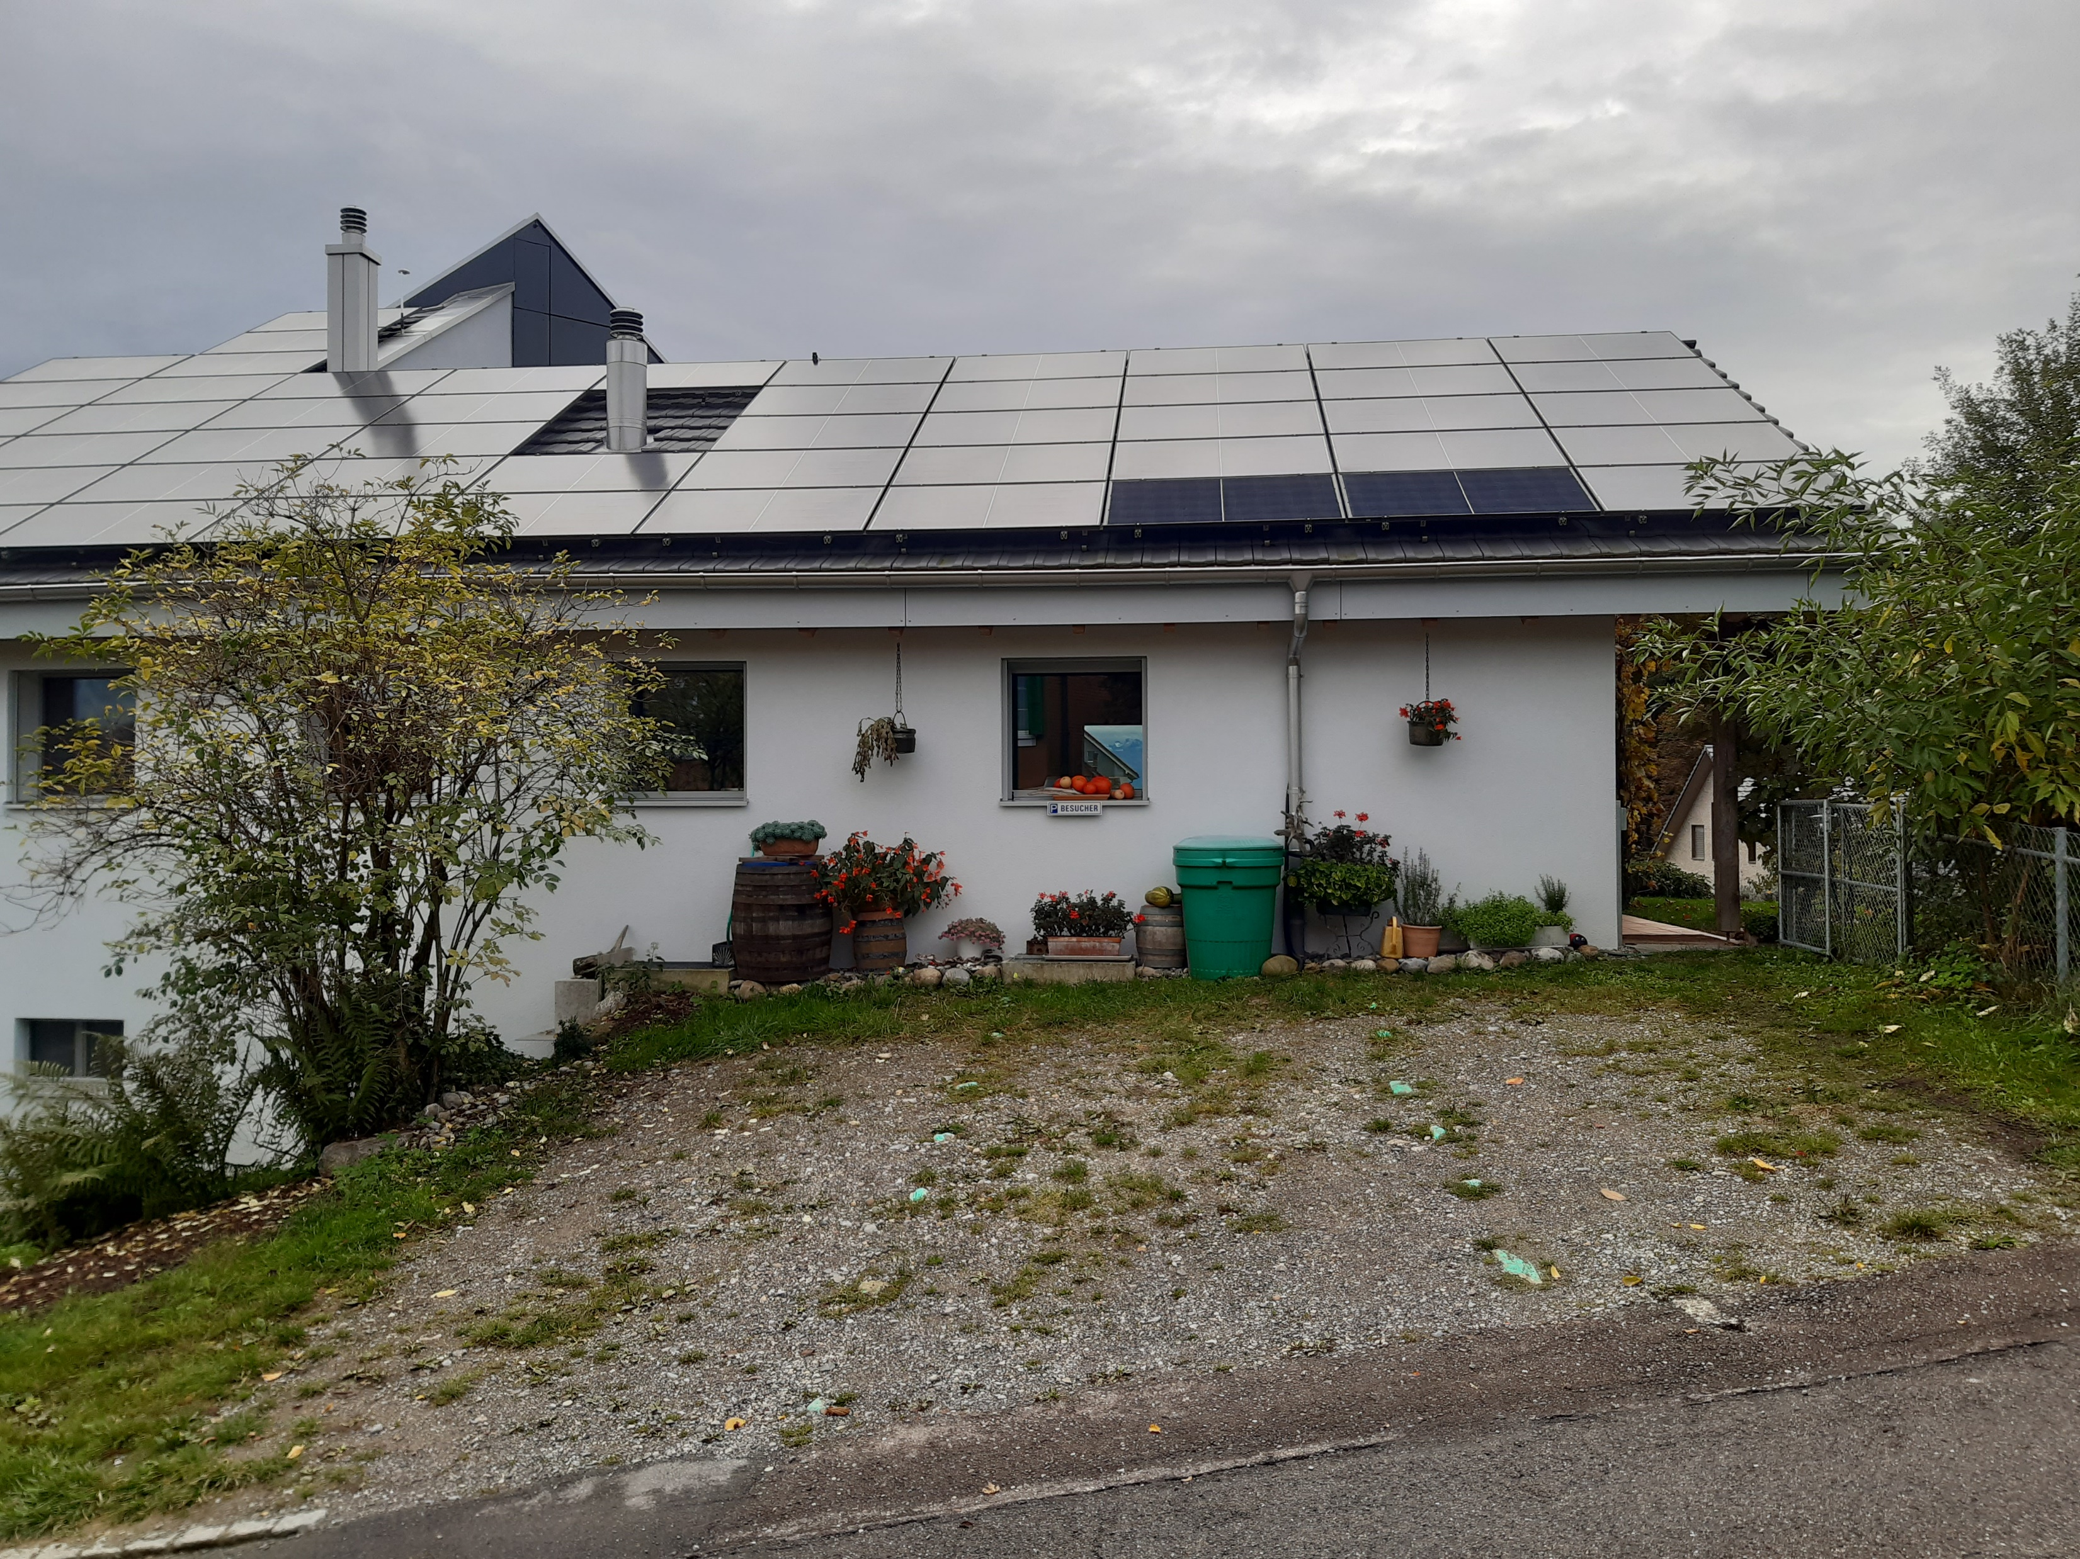

Slide 39
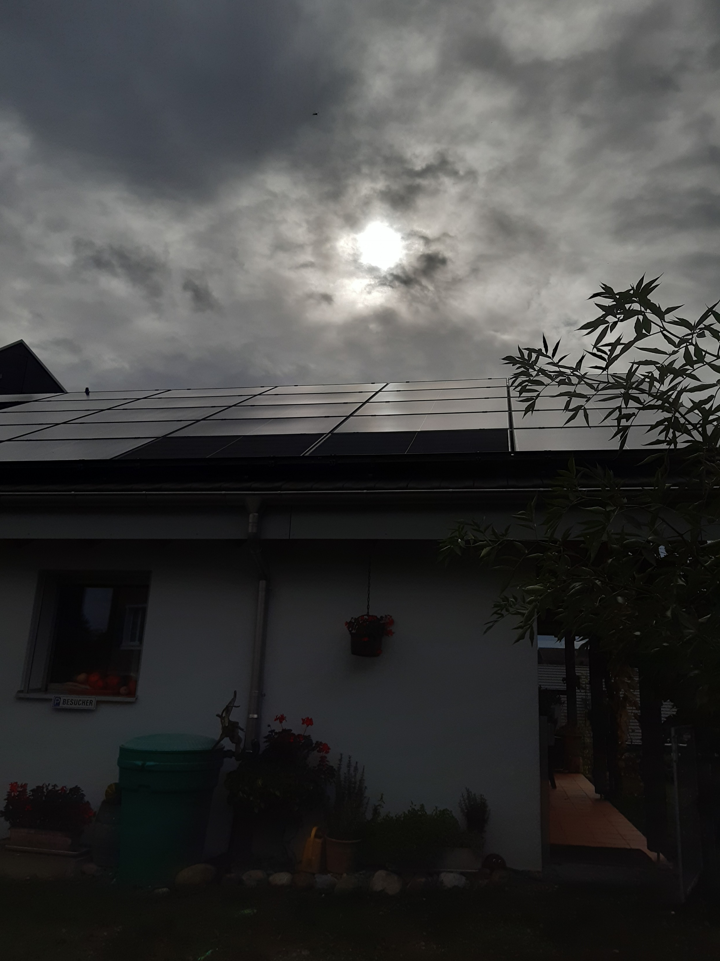
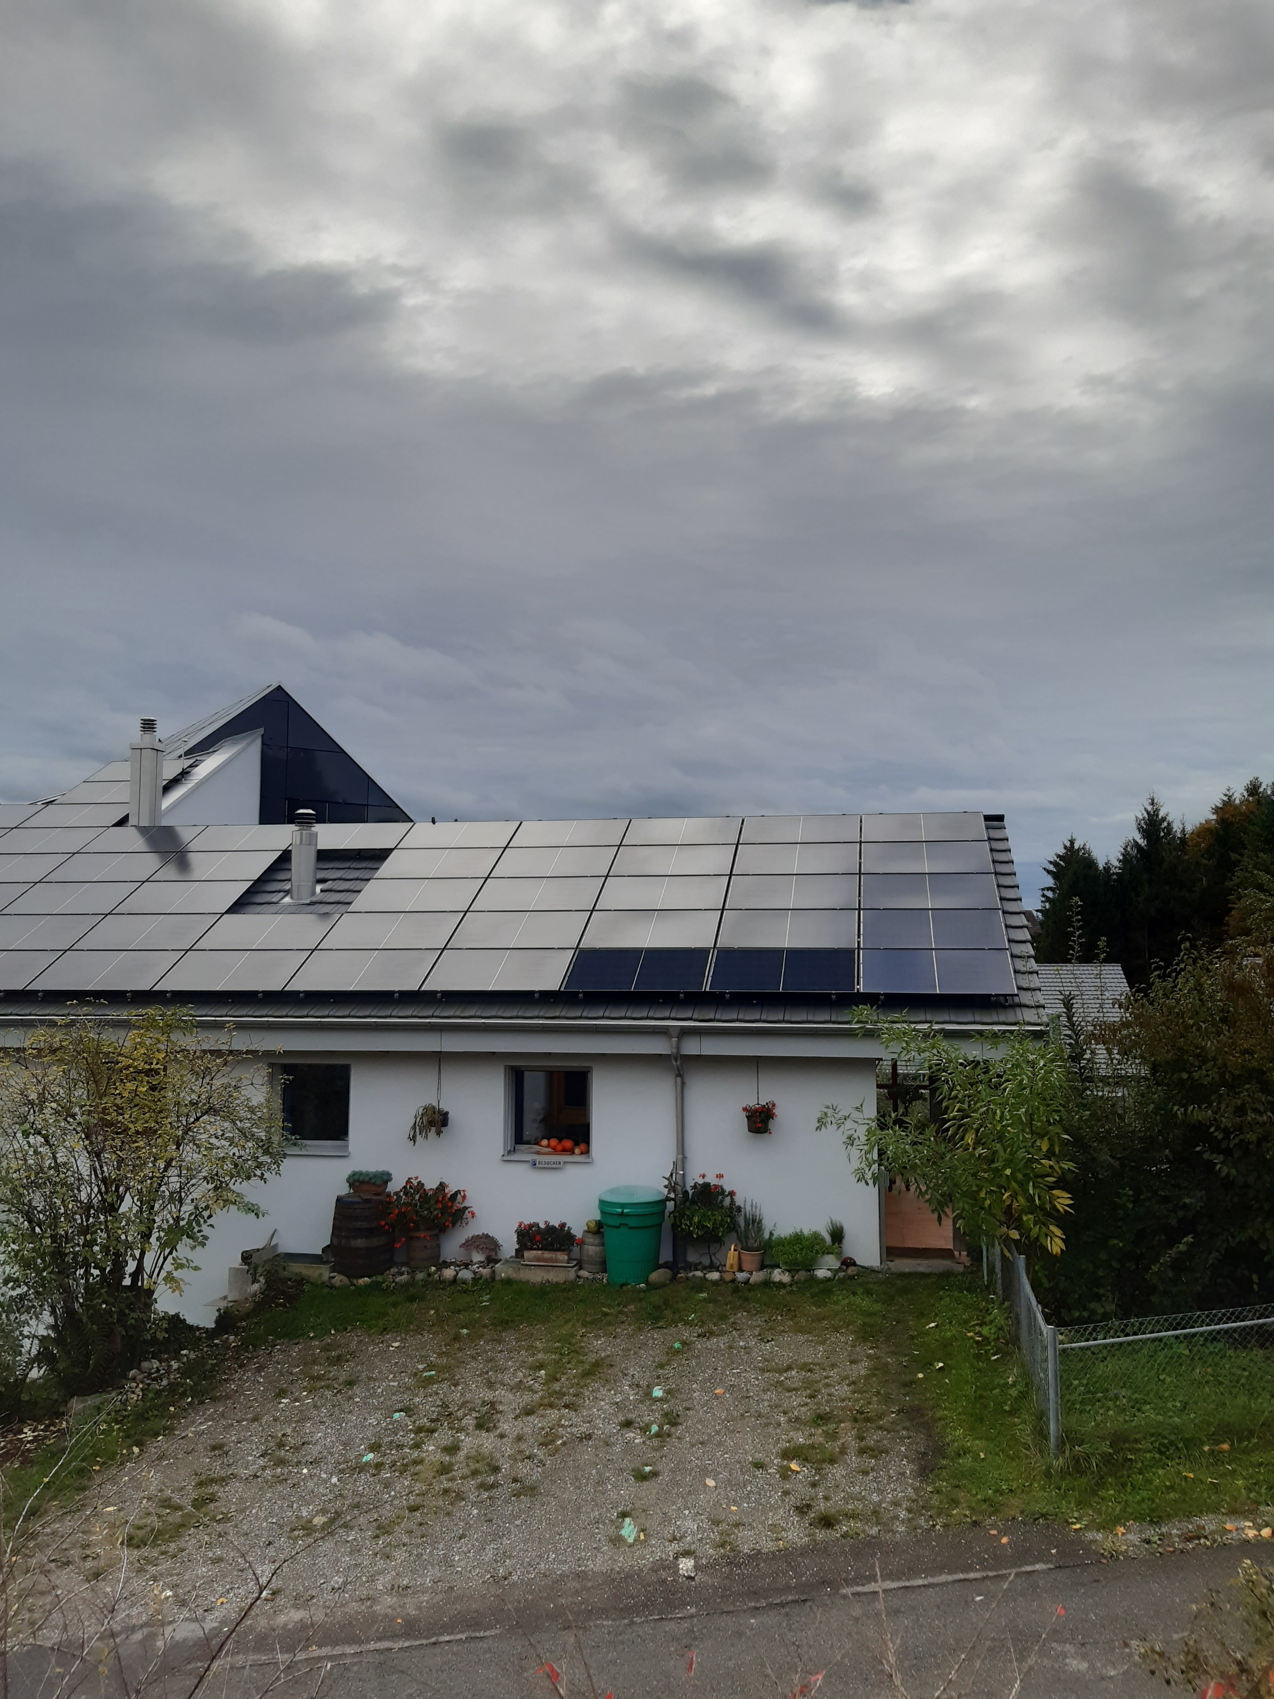
www.phytonics.tech

Slide 40
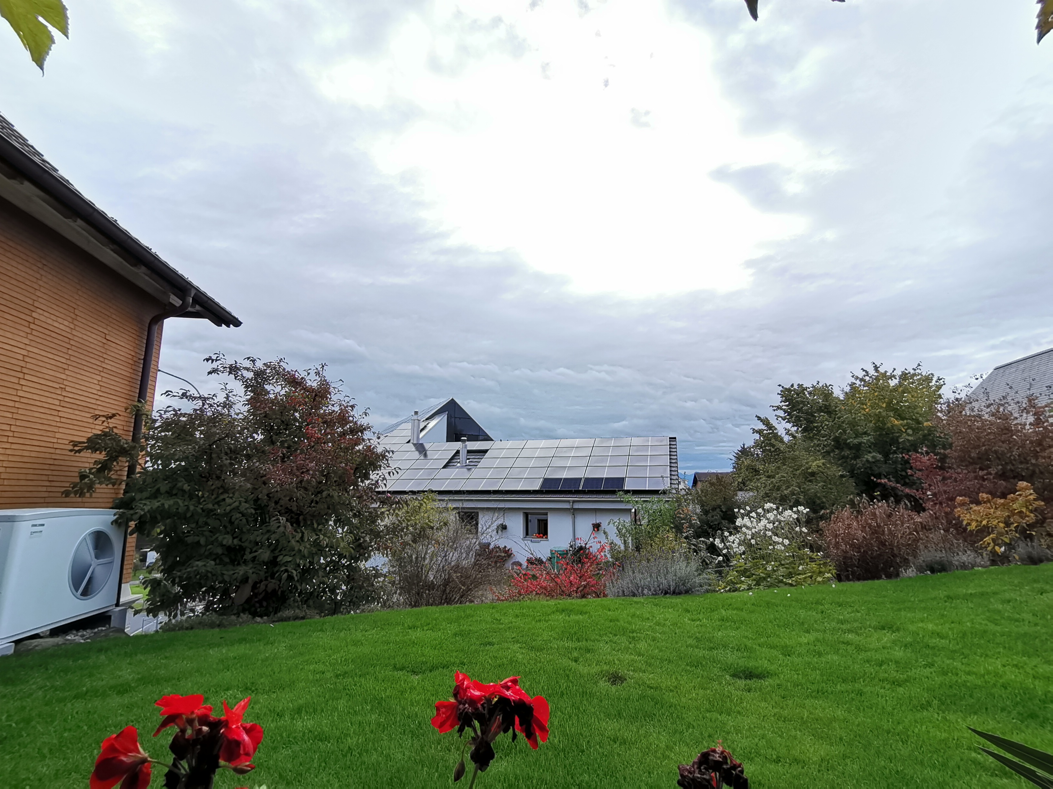
www.phytonics.tech

Slide 41
Wieso sollte jeder einen Beitrag leisten?
Diversity: Je mehr verschiedene Lösungen einen Beitrag leisten, desto stabiler ist ein System!
Natur: Biosdiversität, passt sich (langsam) an.
Viele Lieferanten, die ähnliche Produkte liefern, bleiben kreativ, aber zu viele mächtige Lieferanten liefern einen Übernutzungswettkampf.
Handel ist gut, aber uneingeschränkter mächtiger Handel führt zu Ausbeutung der günstigsten Quelle (Mensch, Erdöl und andere Rohstoffe).
Je verteilter die ‘Energiegewinnung’ ist, desto stabiler
Je mehr verschiedene ‘Energiequellen’ genutzt werden, desto stabiler

Slide 42
2 Lösungen: Vernunft und/oder Preis (*)
Monokulturen reduzieren Diversity (Vielfalt und Resilienz/ Widerstandskraft)
Luftbelastung (CO2, Methan etc.)
Zu viele Transporte
Ausbeutung der Natur und der Menschen
Die (Umwelt-)Schäden werden reduziert,
wenn sie einen adäquaten Preis haben!
Da die Erde sich nur bis zu einer bestimmten Belastung regenerieren kann, braucht es Kontingentierung oder
wir reduzieren die zukünftigen Lebenschancen.
(*) Verbote sind eine Art von
Preis-Gewalt-Stigmatisierungs-Lösung und zu meiden.

Slide 43
Die Natur als Vorbild das 5 Punkte Programm zu Frieden
Bevölkerungsplanung/ Familienplanung (weltweit - kostenlos)
Weniger Staat – weniger Komplexität - mehr Freiheit
  Belastungen der Umwelt den Verursachern belasten
  Keine grossen Subventionen – Diese fördern den Konsum
Regionalität: lokale Produktion und lokaler Verbrauch - mehr Freiheit
  Strom lokal produzieren - reduziert Abhängigkeit
Grundeinkommen & Mikrotax reduzieren Ungleichheit
  Steuern 50% reduziert Ungleichheit, Übernutzung, Überproduktion

Slide 44
Der Denkfehler
Eine grosse Firma wird strategisch (Leitplanken) gelenkt, weil den operativen Alltag die operativen Mitarbeitenden am besten kennen.
Ein Staat ist wie eine grosse Firma.
Wir wählen die Politiker, die uns einen guten Alltag versprechen.
Wir extrapolieren die Verbesserungen der Vergangenheit und denken:
Leider führt mehr von zu viel immer zur Katastrophe:
Zu viel Wasser Überschwemmung
Zu viel Hitze Feuer
Zu viel Konsum Übernutzung, Ausbeutung und Abfallberge
Zu viel Essen Adipositas
Zu viele Menschen Seuchen, Krieg
Wohlstand - Feines Essen - Gutes Wohnen – Freizeit – Vergnügen - …
mehr davon!

Slide 45
Wir sind zu produktiv und produzieren …
(Schiffs-) Kreuzfahrten
Flugreisen
Ferienreisen
Tourismus
Fitnessclubs
Tattoos etc. etc.
… und vergessen:
Sie sind nicht NOTwendig und kein Menschenrecht!
Es geht um
Überproduktion
In sinnvollem Rahmen gut

Slide 46
Wir sind zu produktiv und produzieren …
Es geht um
Überproduktion
In sinnvollem Rahmen gut
20 verschiedene Erdbeer Joghurts
und verbringen viel Zeit bei der Wahl
Unzählige Fernseh- und Radiosender
Täglich Werbeprospekte in fast jedem Briefkasten
Ununterbrochen Fernseh-, Radio-, Internetwerbung
… und keine Werbung für Ruhe, Pause, Verzicht
… und vergessen:
Sie sind nicht NOTwendig und kein Menschenrecht!

Slide 47
Wir sind zu produktiv und produzieren …
Es geht um
Überproduktion
In sinnvollem Rahmen gut
Fast die Hälfte aller Schwangerschaften weltweit sind unbeabsichtigt. Das geht aus dem Weltbevölkerungsbericht der Vereinten Nationen hervor. Die Zahl der ungewollten Schwangerschaften wird mit 121 Millionen jährlich angegeben, das entspreche einem Anteil von 48 Prozent aller Schwangerschaften.30.03.2022
Weltweit
Ungewollte Kinder, weil Familienplanung fehlt
Ungewollte Kinder, weil Informationen fehlen
Ungewollte Kinder, weil Verhütungsmittel fehlen
Kinder, obwohl wir keine Zeit für sie haben
Kinder, obwohl es zu viele hat … und vergessen:
Sie sind nicht NOTwendig und kein Menschenrecht!

Slide 48
„Das wahre Problem sind Menschen wie ich“
Warren Buffett
Danke!
Die Reichen werden reicher, weil die Reichen ein System eingerichtet haben, das die Reichen reicher werden lässt.
Die Mehrheit fand das gut, weil sie hofften dabei zu sein!
Ja - Jeder kann reich werden, aber nicht Alle!
Das Vermögen der Reichen sind die Schulden der Armen!
Die monetäre Summe ist immer Null!
In der Politik findet die Diskriminierung der Armen statt, solange Vermögen und Einkommen der Politiker nicht die Vermögens- und Einkommensverhältnisse der Bevölkerung widerspiegeln, weil jeder
seine Vermögens – und Einkommensverhältnisse am besten kennt.
Tägliche, praktische Erfahrung, alles andere nur vom Hören-Sagen.

Slide 49
Infos zu Energie … und weiteren Lösungen …
www.synergieplus.ch (mit der ganzen Präsentation)
www.net-plus.ch
www.kraftwerkschweiz.ch
www.optima-solar-freiamt.ch
Grundeinkommen (Schweiz): Grundeinkommen jetzt! Nur so ist die Marktwirtschaft zu retten von Prof. Dr. Thomas Straubhaar
Im Grunde gut von Rutger Bregman (z.B. Ukraine: Solidarität)
Mikrotax (Schweiz – Welt) https://mikrosteuer.ch/
Familienplanung (Welt) https://www.ecopop.ch

Slide 50
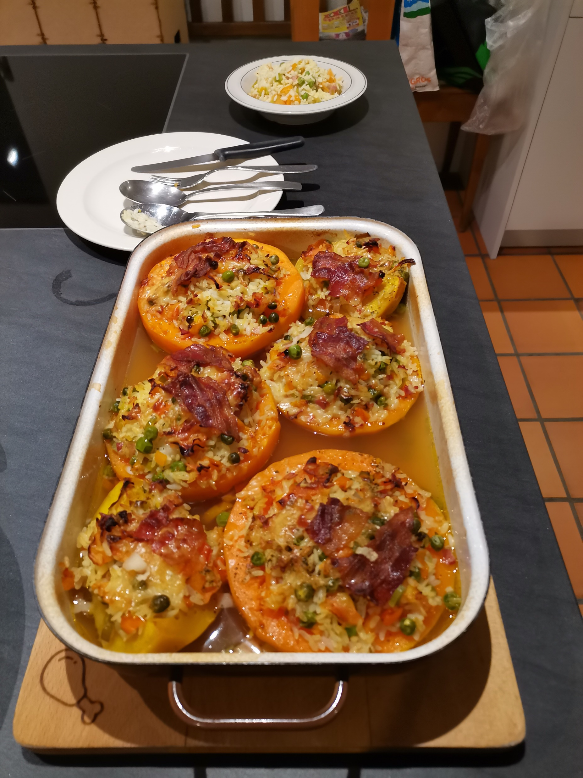
Vielen Dank für’s
Zuhören
Kopieren und fragen erwünscht!
En Guete

Slide 51
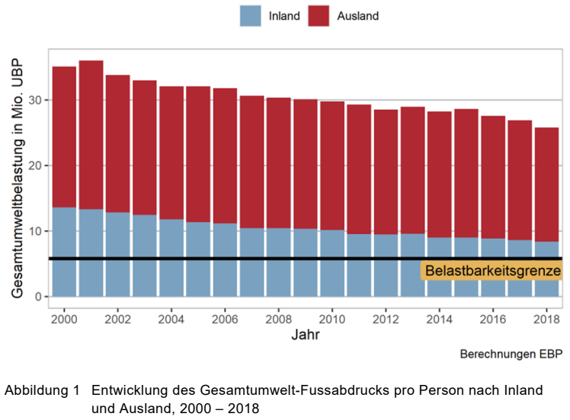
Notes:
Erkennen Sie die 3 Täuschungen: Man sieht nicht, dass es linear 40 Jahre bis 1 braucht: 2062! Pro Kopf Angabe, obwohl die Schweiz als Einheit für die Umwelt zählt. Wenn man das Bevölkerungswachstum hinzunimmt dauert es 95Jahre. Und die Belastbarkeitsgrenze ist nicht fix, sondern von der Weltbevölkerung und dem Zustand der Erde abhängig!

Slide 52
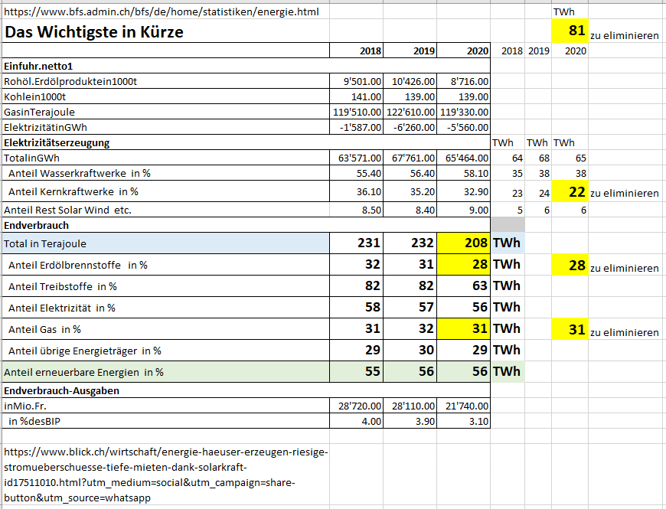
Quellenangabe

Slide 53
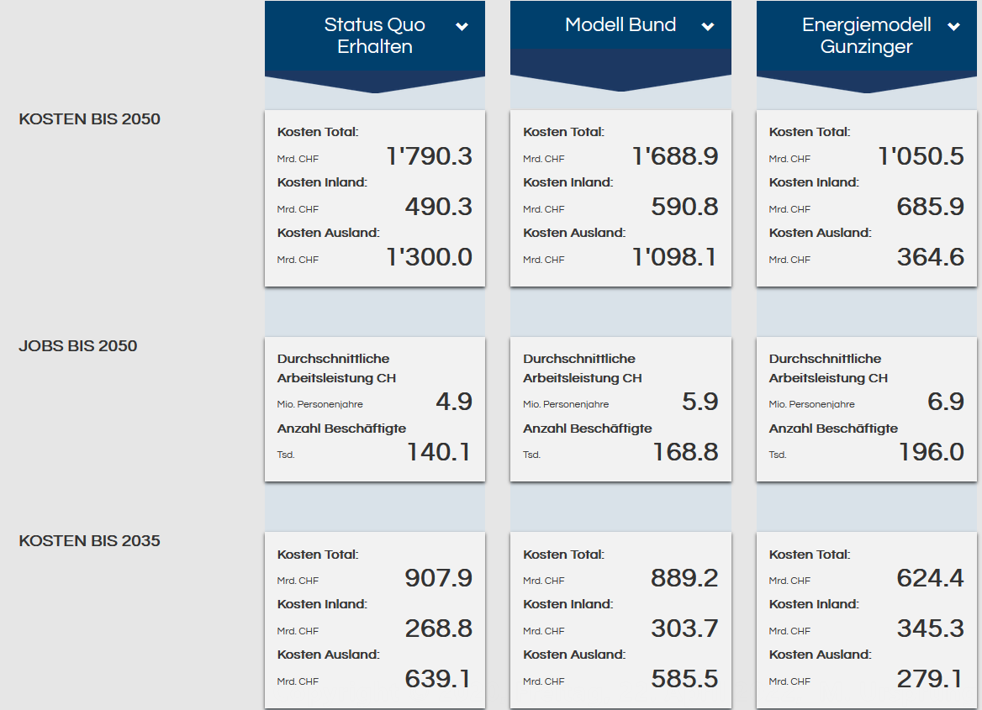
http://www.kraftwerkschweiz.ch
Das nachhaltige Energiemodell spart Ausgaben und bringt Wertschöpfung und Arbeit in die Schweiz zurück !

Slide 54
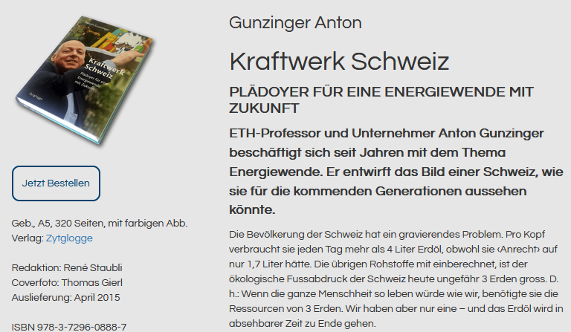

Slide 55
